Slide 1
矩阵账号孵化
01
02
03
账号现状
账号生长
账号分析
Notes:
本次汇报主要围绕KVL六个核心账号的H1孵化结果、方法沉淀与H2规划展开。
重点向各位老师展示我们在H1做成了什么、亮点规律总结，以及在H2如何优化升级。

Slide 2
01
矩 阵 现 状
Notes:
首先我们先一起快速看看6个账号的现阶段状况。

Slide 3
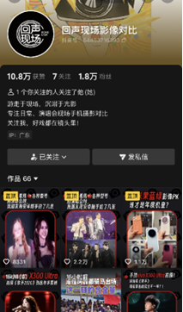
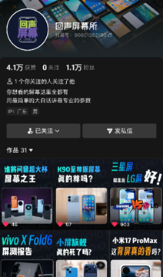
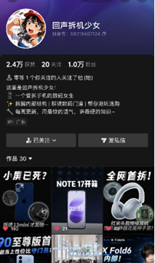
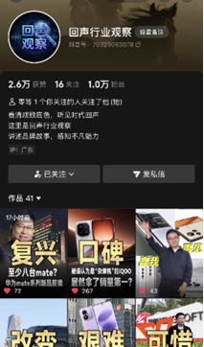
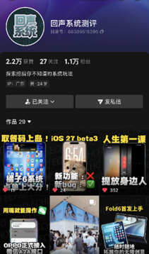
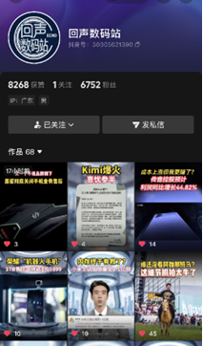
6个垂类账号完成矩阵搭建，H1形成可持续运营内容
从产品体验、专业测试到行业观察，矩阵已覆盖用户购机决策的完整内容链路
286条
1413万+
21万+
6.6万+
5 / 6
累计内容
总播放量
总互动量
净增粉丝
账号破万
回声现场影像
回声屏幕所
回声拆机少女
回声行业观察
回声系统测评
回声数码站
1.8万+
1.1万+
1万+
1万+
1.1万+
6752
高难场景影像
屏幕专业实测
首拆与结构解析
品牌商业观察
系统功能挖掘
热点资讯速报
矩阵价值：不同账号承担不同流量入口，共同沉淀vivo在数码3C用户中的长期专业影响力
03
Notes:
在上半年，我们成功启动孵化，6个垂类账号基本形成矩阵
类型覆盖影像、屏幕、拆机、行业、系统和数码资讯，能够从不同用户需求进入数码3C流量池。
累计产出286条内容、1413万+播放、21万+互动，目前已有5个账号达到万粉量级。

Slide 4
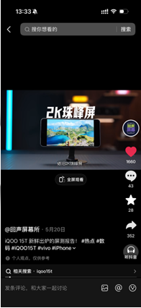

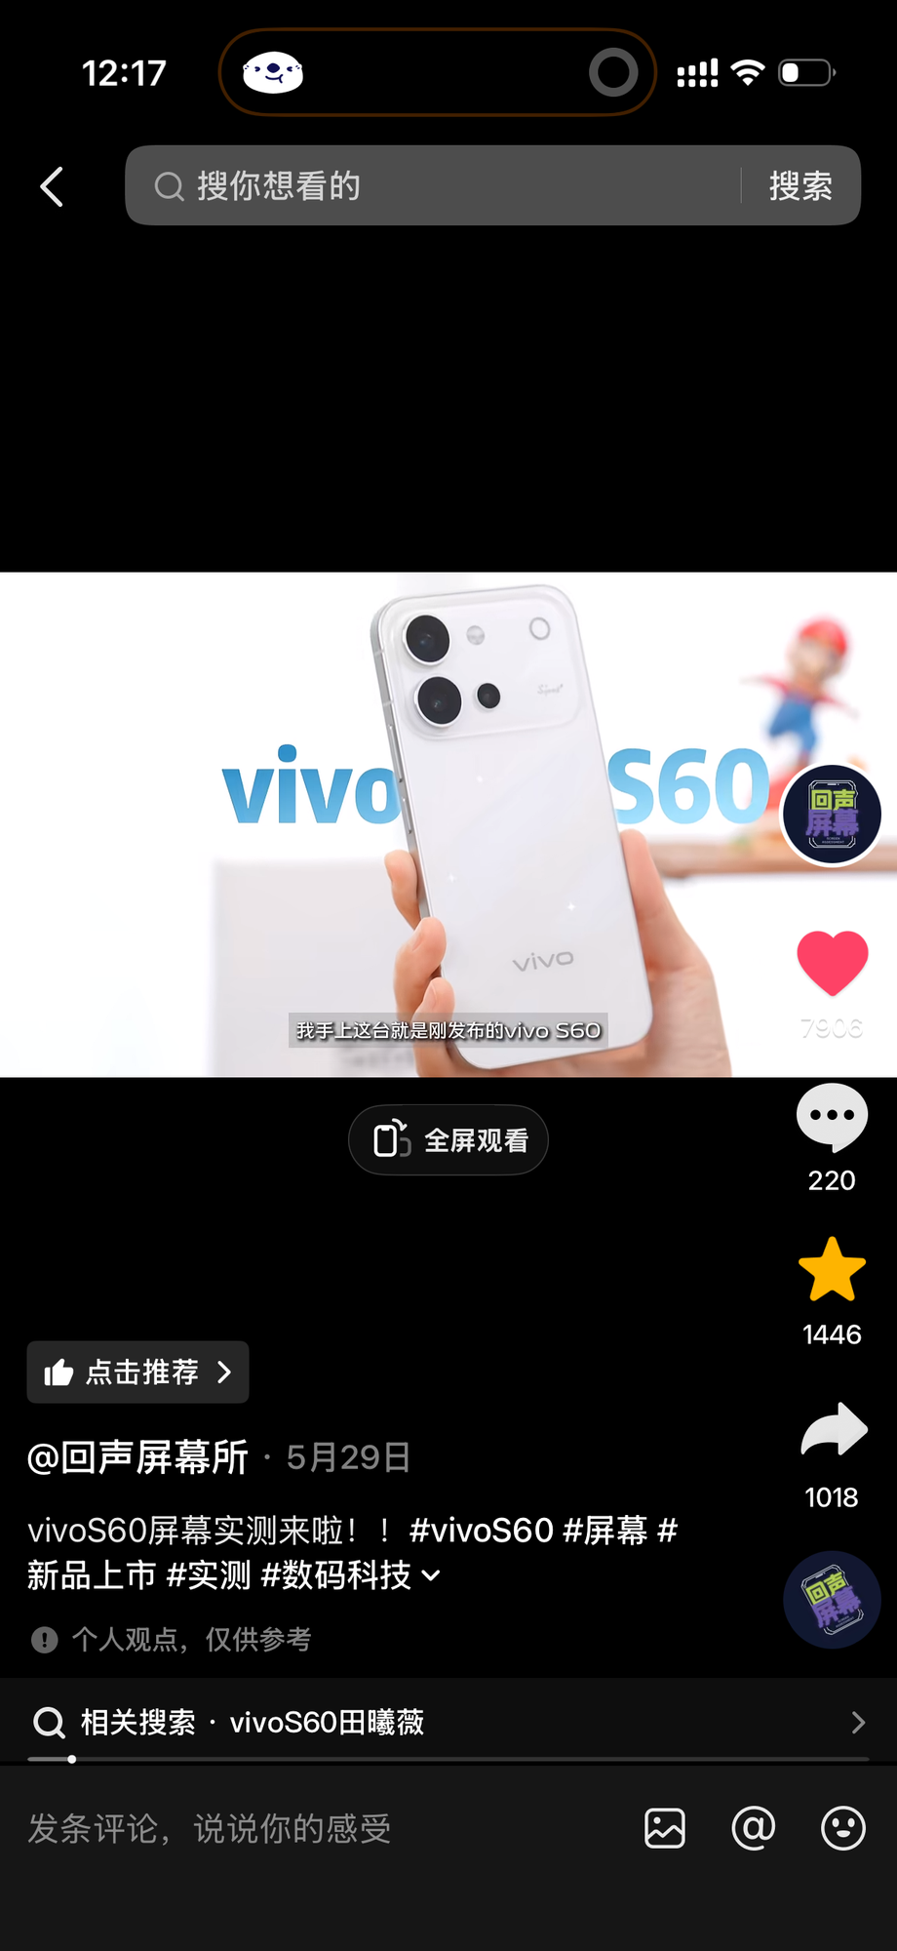
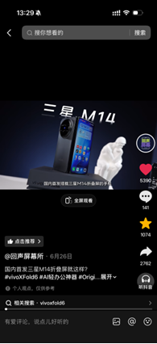

品牌新品传播内容亮点
H1新品成果
24条
5款
457万+
98万+
账号含V比例
新品内容
核心机型
累计曝光
单条最高
iQOO 15T
S60
S60
X Fold6
X300 E
30w+
78w+
98w+
53w+
33w+
优化结论
现场影像
行业 / 屏幕
系统
含V密度最高；增加非V场景内容，降低营销感
含V偏低；在不破坏客观性的前提下增加含V产品议题
保持专业与中立，品牌露出比例符合标准要求
04
Notes:
上半年，KVL针对vivo新品传播内容执行，一共覆盖了5款核心机型，共产出24条视频内容。
过程中也产生了很多传播效果很好的高曝光内容：
其中表现最好的是S60的新品传播，单机型的影像实测达到了78万+的高播放，
执行时期，为了更好地体现S60的4Klive质感，我们挑选了和产品调性适配的元气演员，拍摄场地选在了深圳海边和欧式庄园，搭配精美道具
成片发布后，确实通过清新好看的live画质和可爱元气的拼贴照片，吸引了大量用户追问好评
同期，S60的屏幕实测首发，也赢得一波高流量，播放高达98万+，1方面是新品首发成功获得流量夹持，另一方面，专业标准化流程的实测确实也赢得了用户的信任
那我们也对各个账号的含v内容比例进行了统计
大家可以明显得看到，影像账号是含量最高的，但在我们看来这是必然的，毕竟X300Ultra影像旗舰确实是支撑了很多内容的产出
后续我们会留意整体含v，在保障咱们自己品牌的价值传达到位的同时，同比增加其他日常内容的量，避免连续高密度露出削弱平台信任。

Slide 5
六账号形成三梯队：流量、专业与热点试验各司其职
统一标准不等于同一打法；每个账号承担不同角色，矩阵协同才能放大vivo内容价值。
01
第一梯队｜流量发动机
回声现场影像 1.8万+ · 回声屏幕所 1.1万+·平均单条播放4万+·爆款率20%
承担大场景、大热点与旗舰新品的流量拉升；增加题材趣味性和争议性，提升制作精度，维持高爆款率。
02
第二梯队｜专业影响力
回声拆机少女 1万+ · 回声行业观察 1万+ · 回声系统测评 1.1万+·平均单条播放9k+
沉淀拆机、行业与系统的专业认知；提高热点追踪速度，建立稳定栏目与用户信任。
03
第三梯队｜热点试验场
回声数码站 6752
保持快速资讯与低成本试错，验证价格、销量与争议话题，再向其他账号复制有效题材。
矩阵协同逻辑：第一梯队拉流量 → 第二梯队沉淀专业 → 第三梯队快速试错 → 有效题材反哺全矩阵
05
Notes:
其实目前，根据各个账号的数据表现和平台稳定程度，已经形成了梯队分级
第一梯队负责流量和标杆，
目前核心是影像和屏幕账号，影像账号在前期因为演唱会热点快速积累的流量分粉丝基础，目前还维持着稳定的数据表现和粉丝增长
屏幕账号虽然起步晚，但通过争议性选题和实测环节标准流程化，在后期快速追上，目前和影像属于同一梯队
2个账号拥有20%的爆款率，成为咱们整个孵化矩阵的流量发动机
第二梯队负责专业影响力
拆机、行业、系统目前是相对比较稳定的，但缺少流量爆发，核心在与热点事件的跟踪及行业判断
第3梯队是数码站，负责热点响应验证，虽然现阶段平台表现还不能算稳定，但更换形式后数据有了明显起色
下半年我们也会把资源投入按梯队来分配，避免平均用力导致内容破圈受限。

Slide 6
02
矩 阵 成 长

Slide 7
矩阵已从启动蓄力进入持续增长，但账号热度开始分化
整体趋势：启动验证 → 波动调整 → 重点账号重新加速
01
启动蓄力
1–2月完成六账号定位与基础内容验证
02
波动调整
4–5月热点空窗导致播放分化，暴露稳定性问题
03
持续增长
6–7月新品、首拆与争议话题推动矩阵回升
07
Notes:
我们现在来看看整个KVL孵化的成长阶段，整体来说，1-4月属于账号启动和摸索调整阶段
5月开始正式进入持续性增长阶段，
6-7月，凭借各家新品发布和争议性选题设计，实现爆发式增长，影像和屏幕2个账号拉动了整个矩阵的数据增长。
六七月份靠着新品发布、独家首拆和争议性话题拉动，矩阵整体数据重新回升，进入持续增长通道。
能实现这样的增长趋势，一方面是自5月开始，咱们孵化团队的产能直线提升，选题内容也在各位老师的把控下，精准踩中了品牌热点和用户痛点

Slide 8
03
账号 分 析
Notes:
下面我们进入单个账号的深度分析和亮点分享

Slide 9

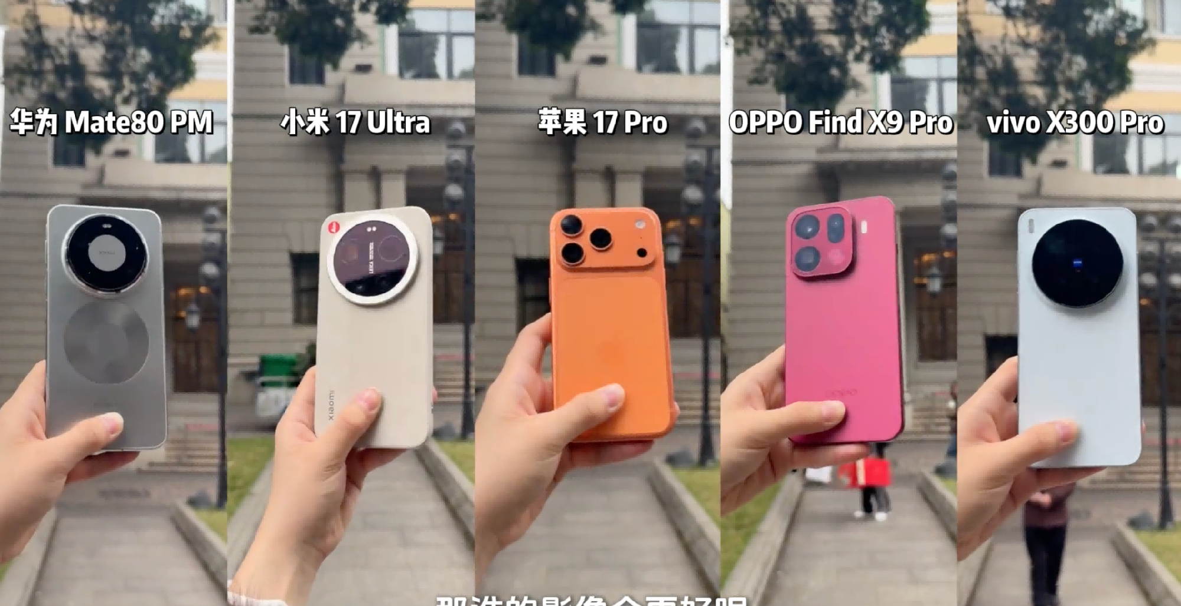

H1完成启动，沉淀粉丝与流量基础——回声现场影像
账号定位
手机影像对比
播放趋势（千次）
高难场景实拍 × 多机同场对照 × 真实结果表达
1.8万+
64条
20%
粉丝沉淀
内容发布
爆款率
+
+
+
完整发布页截图
完整发布页截图
完整发布页截图
粉丝趋势（千人）
明星现场
影像对比
拍摄技巧
明星IP/演唱会高难现场
单机/多机影像深度评测
手机摄影技巧
128万
71万
33万
阿信演唱会
邓紫棋演唱会
五品牌横评
单条最高播放
单条最高播放
单条最高播放
1–2月｜启动
3-5月｜回落
6–7月｜回升
演唱会实测快速起量
日常评测高占比缺失热度
扩充内容组合后重新增长
11
Notes:
首先是咱们的回声现场影像对比，目前这个账号的定位还是很清晰的：手机影像对比，
无论是发布数量、粉丝量级，还是总数据和爆款率，都是6个账号里面最优质的
目前内容主要分为3个类型：
1是演唱会，主要依靠明星IP和舞台画面获得大量流量，年初拍摄的五月天演唱会获得单条最高播放128万
2是影像对比，包括新品单机、双机对决、多机横评几个类型，华米果蓝绿旗舰影像对比，单挑最高播放71万
最后是拍摄技巧功能展示类型，挖掘一些热门拍摄形式和技巧，分享教程或成像展现，最近刚做完的X300 E调色盘就是1个典型之一，发布两天，播放量就突破了20w，数据增长持续了一周以上
虽然整体看起来，账号的数据表现很稳定也很健康，但我们通过看旁边的数据趋势就会发现：账号在4 5 月其实是经历了巨大回落
我们先说峰值最高的1月，当时凭借邓紫棋和五月天的演唱会内容快速拉起了账号的播放数据
2月和3月兼顾着演唱会和日常内容的更新，所以数据还是维持稳定
4月 5月基本没有演唱会内容的产出，导致数据回落严重，同时，在这个阶段账号进行大量的品牌内容产出，含v比重也是在这个阶段开始失去平衡的，平台开始对大量内容进行限流
6月和7月虽然明显开始回升，但只要有关于咱们自己品牌露出的内容，就会收到平台的明确限流提醒，比如咱们前段时间拍摄的歌手，甚至连阿如那那条，都被明确提醒
所以，后续我们会时刻留意内容比重，完成咱们自己品牌内容产出的同时，对于内容的表达进行克制，并且增加其他品牌内容的同期交叉产出，降低营销风险。

Slide 10
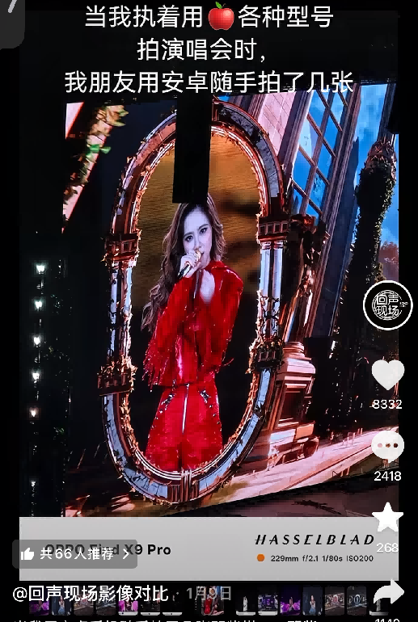
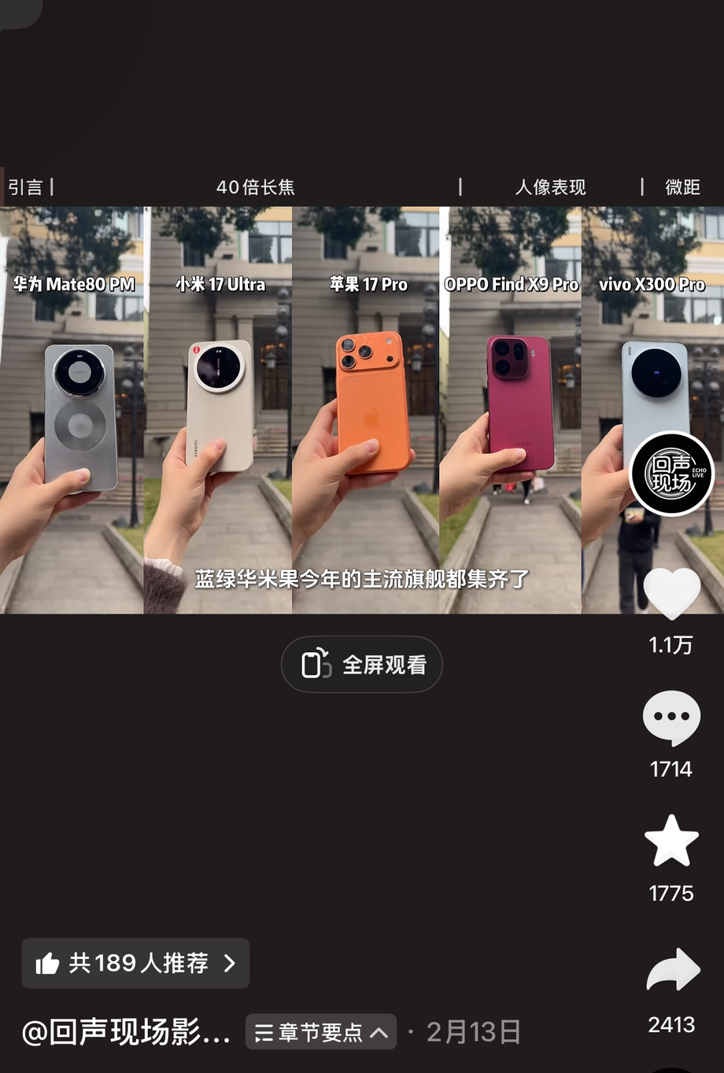
TOP5证明趋势规律：演唱会现场视觉与多机对比共同驱动增长
排名 | 日期 | 内容类型 | 时长 | 内容标题 | 播放量 | 互动量
TOP 1 | 3.12 | 演唱会短频 | 20s | 安卓随意拍：阿信演唱会 | 128.8万 | 2.63万
TOP 2 | 1.9 | 演唱会短频 | 20s | 安卓随手拍：邓紫棋 | 95.4万 | 1.14万
TOP 3 | 2.13 | 多机长横评 | 1m52s | 华米果蓝绿旗舰影像对比 | 71.6万 | 1.55万
TOP 4 | 3.13 | 演唱会短频 | 29s | 两代影像机皇演唱会实拍 | 40.4万 | 0.57万
TOP 5 | 2.7 | 多机短对比 | 21s | 果米OV影像大PK | 33.7万 | 0.28万
80%
已验证优势
瓶颈与方法
短频对比
真实高难场景比参数更有说服力
高流量仍受演唱会热点影响
流量入口
热点/IP/品牌聚合
20%
多机同场对照，结果直观
高营销属性导致平台限流
反差标题降低点击门槛
高难场景
长焦、夜景、演唱会
演唱会短频
多机横评
互动转化较弱
深度长评
Notes:
通过TOP5爆款内容我们会发现，80%是演唱会短频对比，剩下20%是深度长评，
这些优质爆款的规律和共性也非常清晰：1方面是演唱会明星自带流量，另一方面是热门机型和阵营对决引发用户战队和讨论，20秒左右时长的内容数据爆发会更高
也正是因为这样内容组合，形成了目前账号的核心优势：
1是作为平台独家演唱会场景实测账号，更能吸引用户；
2是多机同场视觉强对比，观众一眼看懂好坏，引发阵营战队；
3是反差感标题降低了点击门槛，整体点击率拉高。
与此同时发展瓶颈也很明显：
结合我们刚才看到的成长趋势就会发现：
内容的高流量密码高度捆绑演唱会明星热点，依赖性很高；日常内容具有营销性风险，极其容易引发平台限流；用户粘性不足，且面向人群比较宽泛。
所以根据目前账号的高爆内容规律，我们下一步想实现跨越增长，核心突破口在于精确流量入口，聚焦高难场景，把机型对比和阵营对决视觉化放大。

Slide 11
H1路径已验证，H2升级重点——回声现场影像
H1结论
定位成立，但增长仍需要更宽的流量入口
已验证 现场短视频｜多机横评
待解决 热点依赖｜流量池模糊｜含V密度
H2升级路径
（手机摄影美图）
（明星+多机机型，左右分屏放图）
（现场成品图）
账号定位
赛道垂直
流量入口
内容形式
运营机制
01
02
03
04
05
账号定位
赛道升级
流量入口
内容形式
运营机制
人设标签定调
聚焦现场摄影
流量IP+品牌阵营
强化结果表达
创意内容规划
手机现场影像
体验官
两大核心现场
演唱会＋日常高难场景
明星IP
热门品牌
让手机只是工具
用视觉引导用户决策
周更1长3短
含V控制
H2目标 流量入口更聚焦｜爆款可复制｜vivo影像传达更自然
13
Notes:
所以根据上半年的趋势和内容规律，我们在H2核心要解决的是3个问题：
1是热点依赖，我们需要想清楚除了演唱会，日常场景如何优化，或者创新玩法
2是流量池模糊，目前账号定位虽然清晰，就是专业的手机影像对比，但内容形式在深度专业和日常体验之间来回切换，比重失调，导致一直没有核心用户
3是含V密度过高，导致内容限流比较严重，这也是后期账号数据没有明显增长的重要因素
所以针对这些问题，我们目前规划了账号的优化路径：
第一步把账号定位改成手机现场影像体验官，用人设标签牢牢锁定垂直赛道。
第二步拓宽内容赛道，保留演唱会核心内容，新增日常高难度拍摄场景，打开新的流量空间。
第三步锚定明星IP和热门品牌两大流量入口，提升内容曝光和用户互动。
第四步调整内容逻辑，视频的核心放在视觉表达，弱化产品参数，让手机只作为工具，用成片引发用户猎奇和战队讨论
第五步调整长短内容和场景内容比重，内容上保持每月一次演唱会拍摄，并周更内容保持1长3短固定运营节奏，保持每周1长3短更新，同时控制品牌植入密度和其他日常内容的加更。
最终希望能在H2实现三个目标，让流量入口更聚焦，打造可复制的爆款方法论，让vivo影像价值传递更自然。

Slide 12

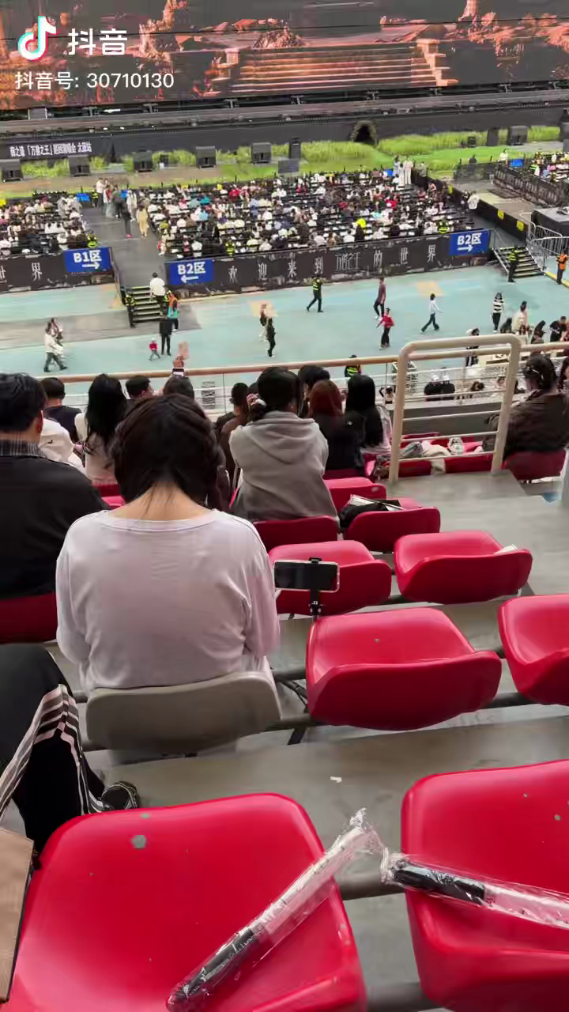
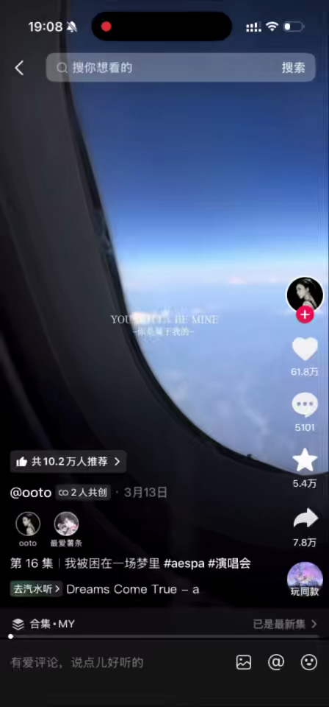

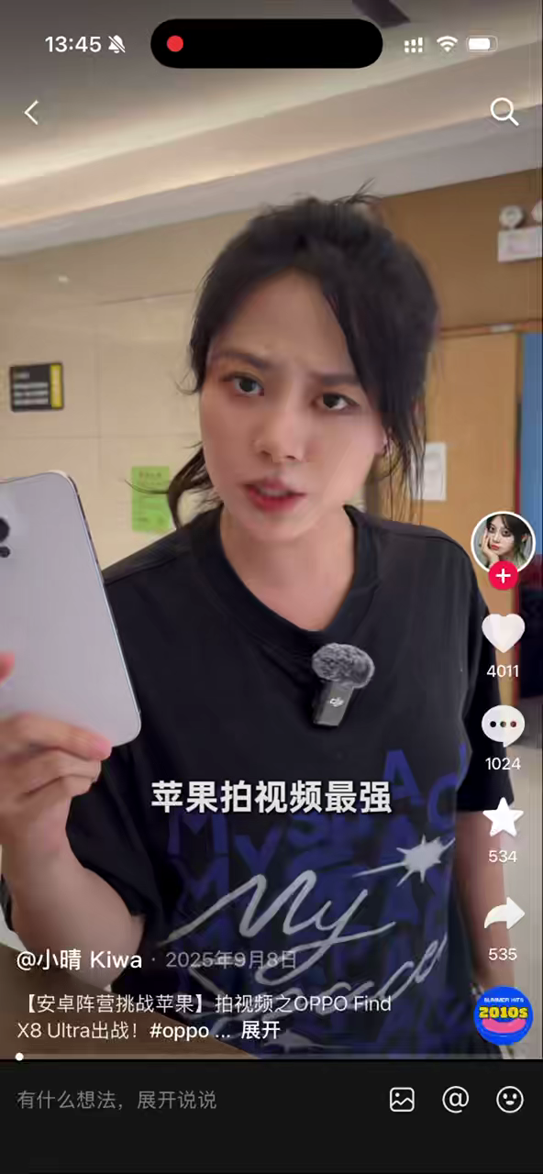
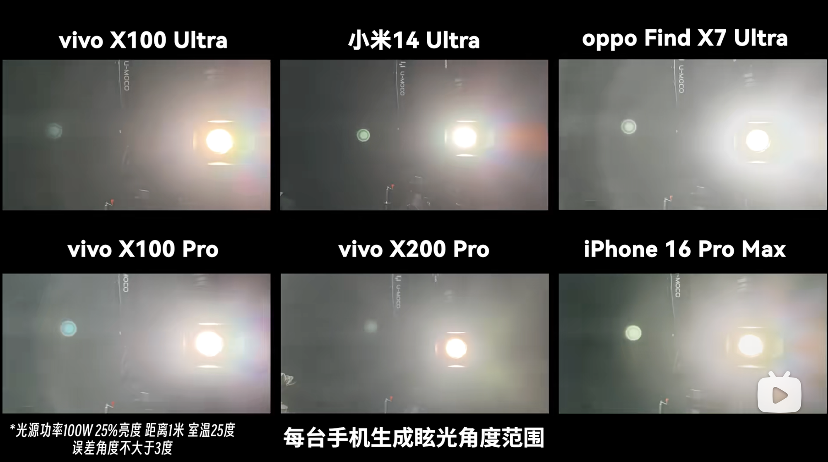
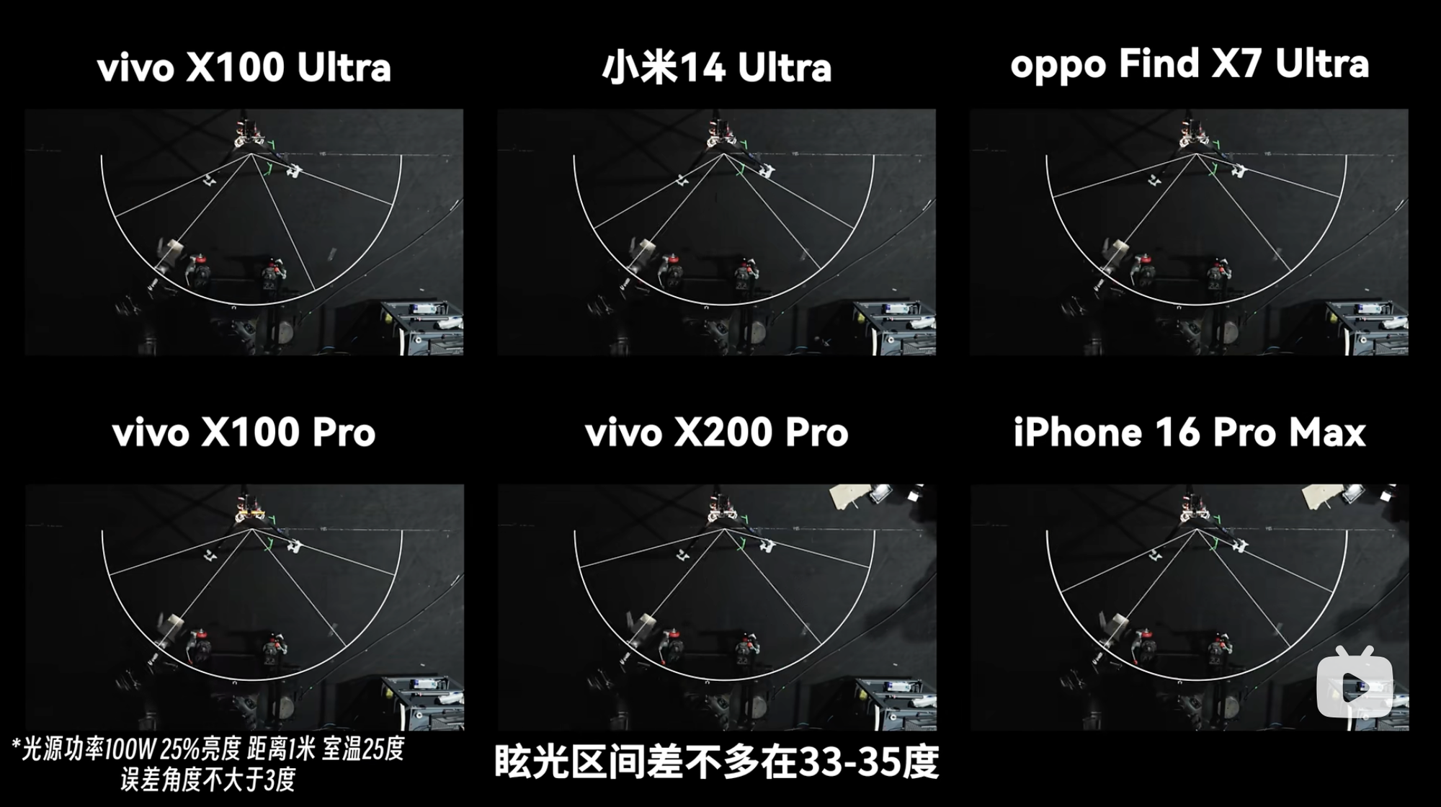
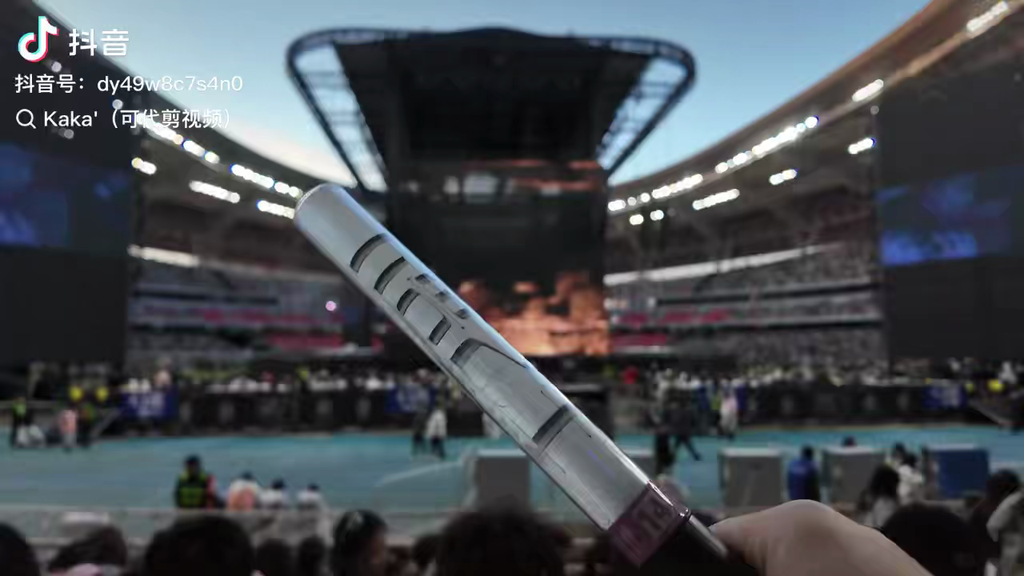
内容形式
01 演唱会现场
02 日常现场
50%
50%
直拍纯享、精品放送、创意转场、视觉对比
第一视角沉浸对比、单卖点垂直对比、高难现场直击、创意实测对比
Notes:
针对账号的内容比重和形式我们也初步规划和搜集了一些对标参考
首先比重上，我们希望演唱会和日常各占一半，形成账号的固定栏目
关于演唱会现场，目前我们做得多的是长短结合的组合形式，长视频负责专业参数解说和拍摄教学，短视频负责样张视频视觉展示，从数据上来看，最直接的视觉对比更有破圈潜力
所以我们希望下一阶段强化视觉呈现，针对演唱会现场输出更吸引用户的内容，比如直拍纯享、精品放送、创意转场、视觉对比，多维度呈现手机拍摄下的爱豆，锁定粉丝群体，输出价值
大家可以看看参考视频，这些内容都是抖音平台的50w+点赞的爆款内容，对于用户和粉丝来说，确实更具有收藏价值和情绪互动
那么在日常现场的部份，我们希望可以做更能让用户快速感知的内容形式，弱化参数和说教，用实际体验引导用户决策和讨论
比如第一视角沉浸对比，单卖点垂直对比，高难现场直击，创意实测实验等
通过这量大类型的内容组合，提升账号体验人设，不做距离感专家，转型做用户的体验工具人
当然，手机影像专业评测并不是完全不做，只是相对减少内容比例
这就是目前我们关于影像账号的分析和升级规划

Slide 13
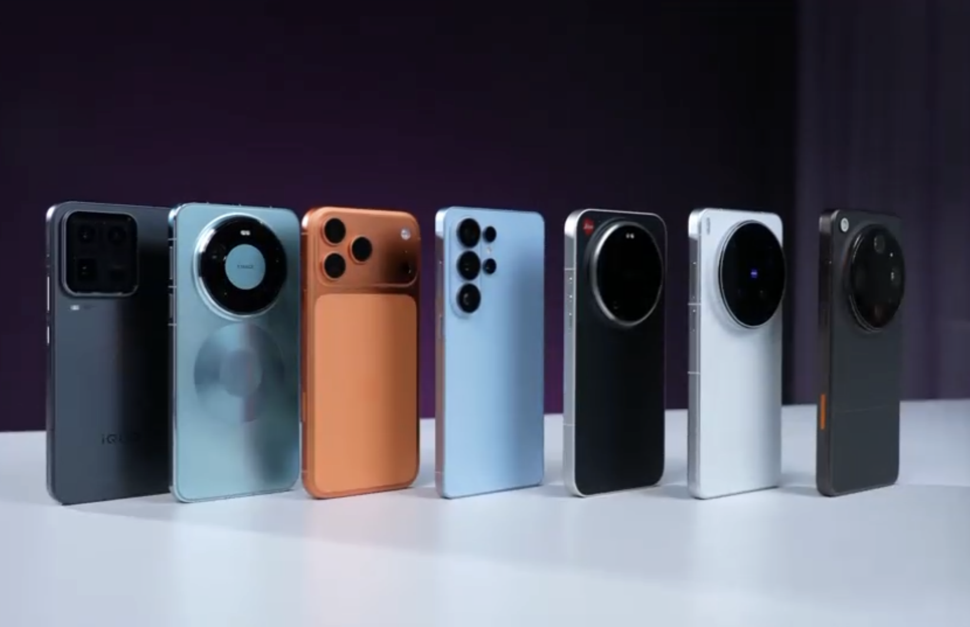
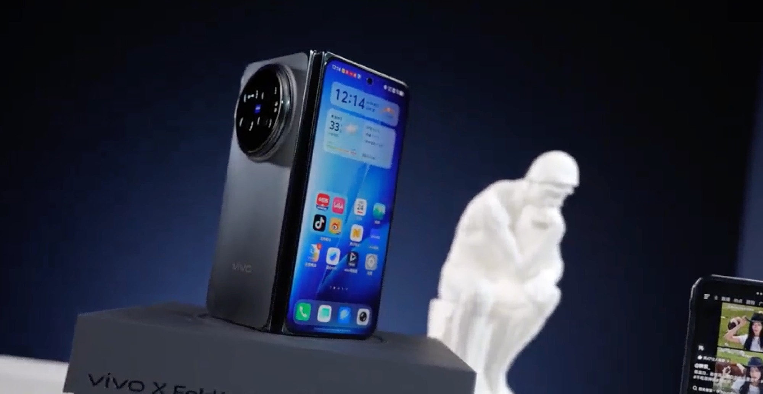
H1完成启动，沉淀粉丝和信任基础，并形成标准化实测流程——回声屏幕所
账号定位
屏幕实测专家
播放趋势（千次）
屏幕实测 × 多机横评 × 技术趋势解析
1.1万+
33条
16%
粉丝沉淀
内容发布
爆款率
多机横屏
+
单机实测
双机对决/多机对比/阵营对打
新品首测/经典机型测评
粉丝趋势（千人）
完整发布页截图
完整发布页截图
完整发布页截图
曲面屏趋势
iPhone vs 安卓
65w
53w
单条最高播放
单条最高播放
2月｜冷启动
4月｜爆发
5–7月｜波动增长
实测对比切入屏幕痛点
曲面屏单挑拉动数据增长
新品首测+争议话题拉升粉丝增长
14
Notes:
接着我们来看屏幕账号，目前屏幕所的平台表现和专业地位是所有账号中最稳定最具有爆发潜力的
目前已经完成了初始的粉丝和信任基础沉淀，累计发布33条内容，吸引1.1万以上粉丝关注，爆款率达到16%。
这个账号定位非常清晰和垂直，只做屏幕实测专家，内容形式固定统一，从评测维度大概分为多机横评和单机实测，
多机横屏里面最具有代表性的就是咱们在7月中做的七大杯终极PK，单挑播放去到了65w多，虽然从拍摄执行到成片花了接近2周的时间，
过程中也十分感谢小白老师的专业建议，提醒我们在影片中优化评测打分逻辑
数据结果验证，标准化的评测维度和排名榜单确实更能吸引专业用户
单机实测的部份，主要做新机首测和经典热门机型的回顾评测，
最具有代表性的就是Fold6的首发实测，播放量破50w+，在发布会当天发布，踩中新品发布热点
我们可以通过趋势图看到，屏幕账号的增长分为三个阶段，2月正式启动
4月迎来数据爆发，曲面屏单条内容拉动流量快速增长。
5到7月进入波动增长期，新品首测加争议话题持续拉动粉丝增长。

Slide 14
TOP5证明：争议话题与实测对比共同驱动增长
排名 | 日期 | 内容类型 | 时长 | 内容标题 | 播放量 | 互动量
TOP 1 | 4/10 | 双机对比实测 | 43s | 曲面屏为什么正在消失 | 63.15万 | 6543
TOP 2 | 6/26 | 单机实测 | 2m41s | 三星M14折叠屏 X Fold6首发实测 | 53万 | 9388
TOP 3 | 6/13 | 双机对比实测 | 1m52s | iPhone屏幕一定比华为更高级吗 | 51万 | 6871
TOP 4 | 2/19 | 双机对比实测 | 43s | iPhone屏幕比安卓高级吗 | 26.6万 | 2804
TOP 5 | 3/24 | 多机横评 | 2m25s | 哪台手机真正“为发烧而生” | 23.7万 | 2738
爆款规律
优势
方法论
屏幕赛道定位专业清晰
争议问题天然激发讨论
实测证据强化内容信任
01
选用户痛点
大小屏/频闪/护眼
阵营对立
争议前置
02
做热议品牌
苹果 vs 安卓/华为
专业实测
新机首测
瓶颈
03
给实测证据
同场数据＋明确结论
增长仍受新机与热点周期影响
垂直赛道极窄限制日常流量入口
高播放内容互动转化不稳定
04
追新机热点
新机发布＋稀缺实测
Notes:
屏幕赛道账号跑赢的数据，验证出清晰的爆款规律。
争议话题搭配实测对比，是目前驱动账号增长的核心逻辑。
账号三大优势支撑初始增长，赛道定位清晰专业，争议内容天然激发用户讨论欲望，实打实的实测证据，更能强化用户对内容的信任。
当前增长暴露三个核心瓶颈，整体增长高度依赖新机发布和热点周期，垂直赛道受众范围太窄，限制日常流量入口，高播放内容的互动转化效果也不稳定。
我们总结出可复制的四句方法论：选准大小屏、频闪、护眼这类用户痛点，围绕苹果安卓对战这类热议品牌做内容，拿出同场实测数据给出明确结论，追准新机节点做稀缺实测。

Slide 15
H1路径已验证，H2升级重点——回声屏幕所
H1结论
专业定位成立，数据表现优异，但形式单一导致破圈局限
已验证 痛点｜对照｜实测
待解决 热点依赖｜赛道极窄｜互动转化
H2优化策略：「稳固专业地位，提升用户转化」
账号定位
赛道升级
流量入口
内容形式
运营机制
01
02
03
04
05
专业标签升级
拓展体验场景
绑定公众议题
云评＋实测+体验组合
用户决策选题+互动
屏幕实测体验官
「所长」
增设固定体验栏目
户外、夜晚、游戏
新机节点
阵营对立
产品争议
短评抢热点
实测沉淀专业
体验代入用户
引导用户决策
强化互动转化
核心升级策略
H2目标 降低周期依赖｜提升互动转化｜沉淀屏幕专业心智

Slide 16


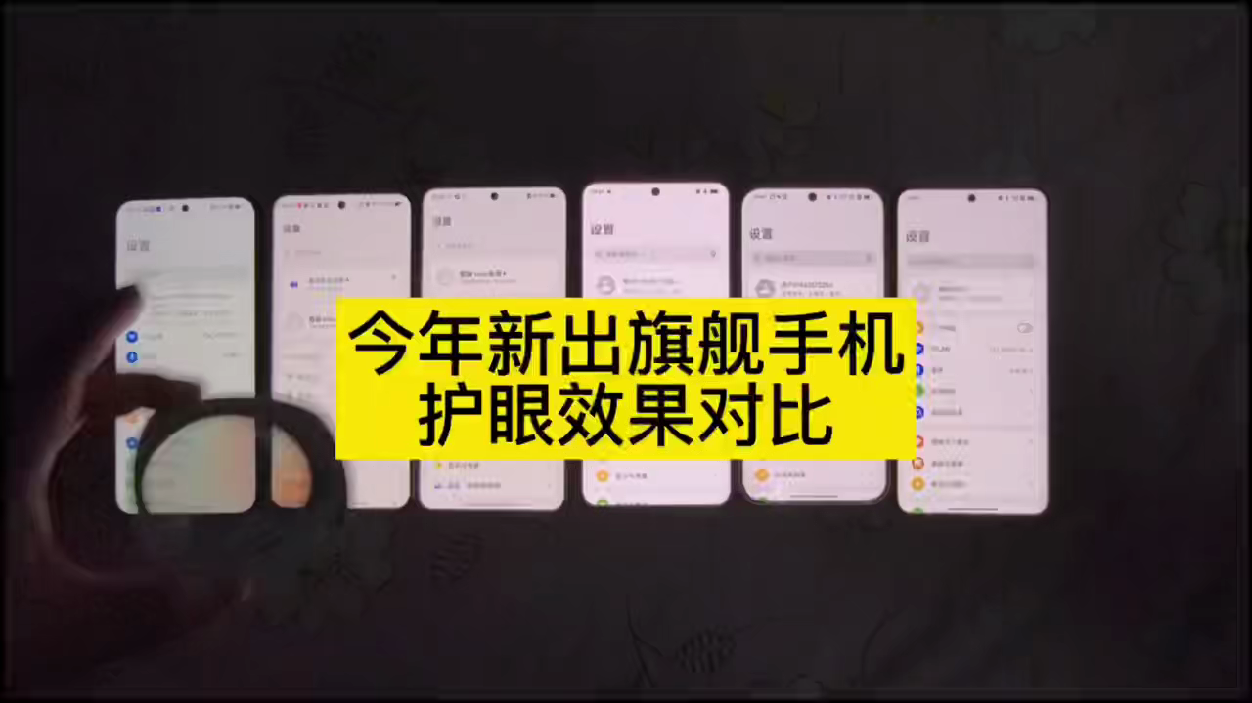
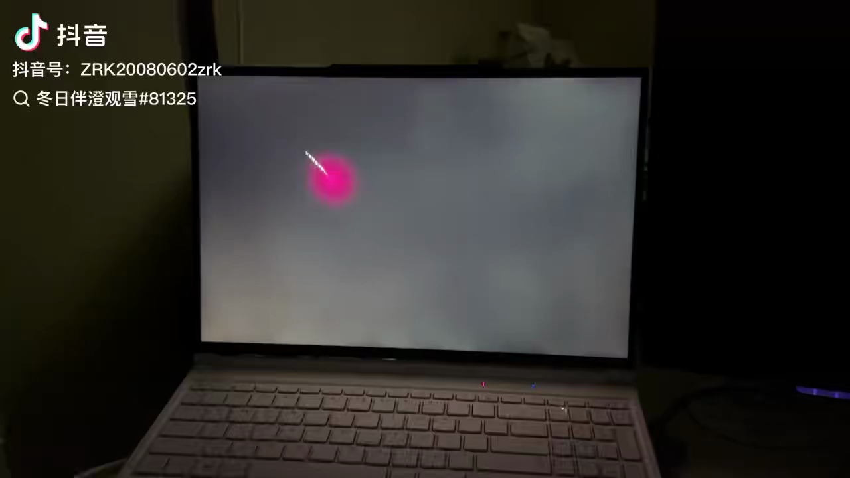
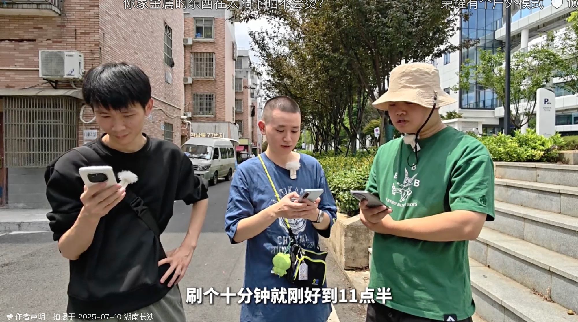
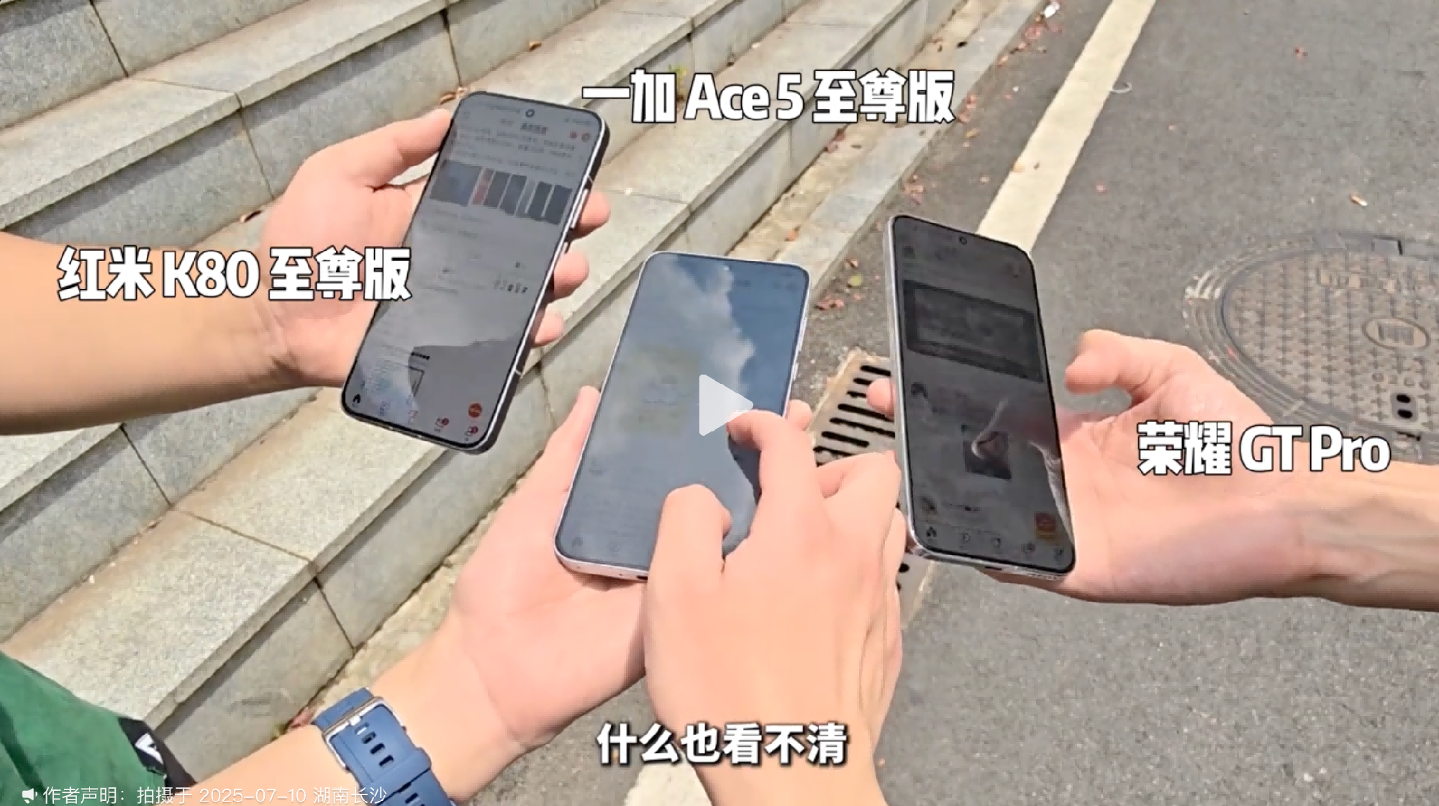
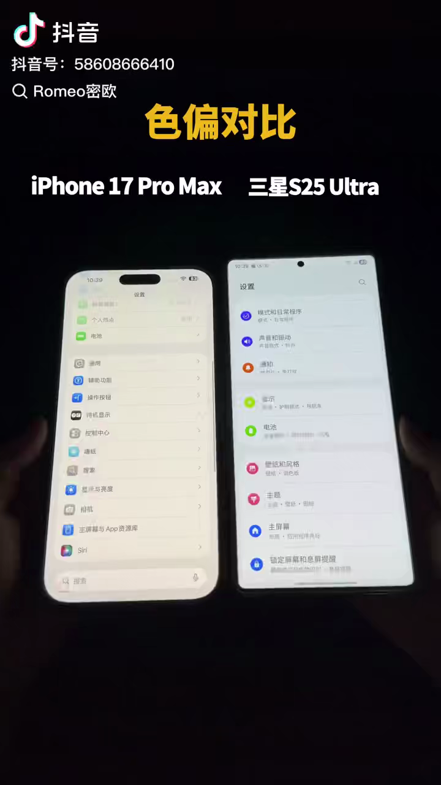

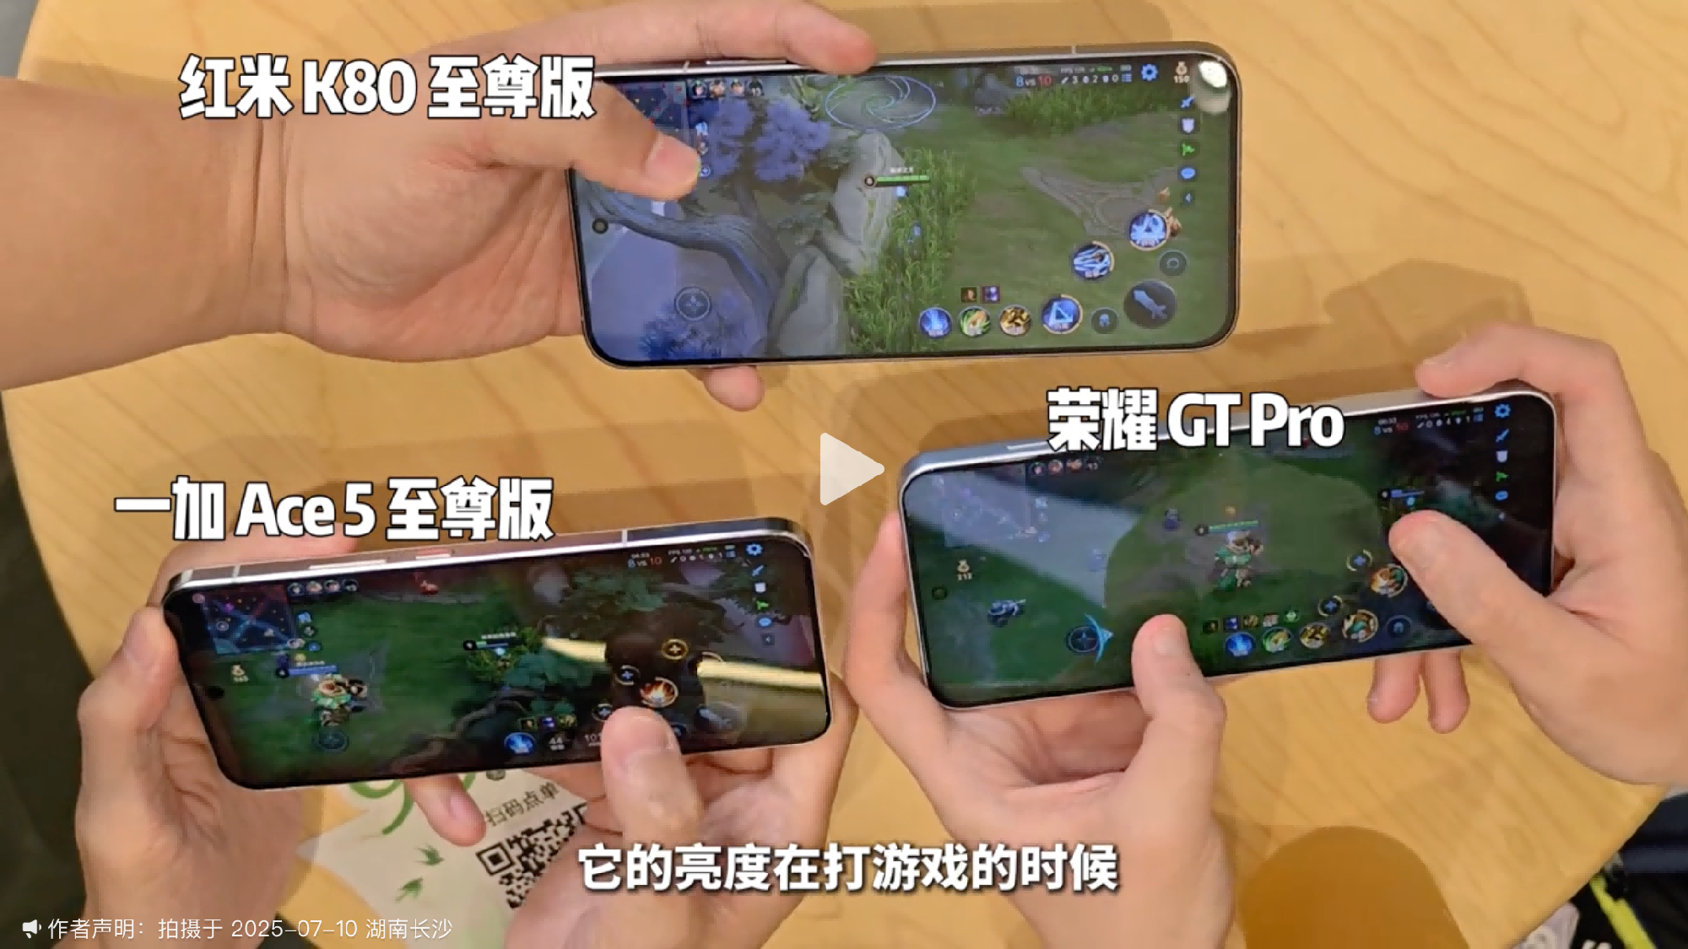

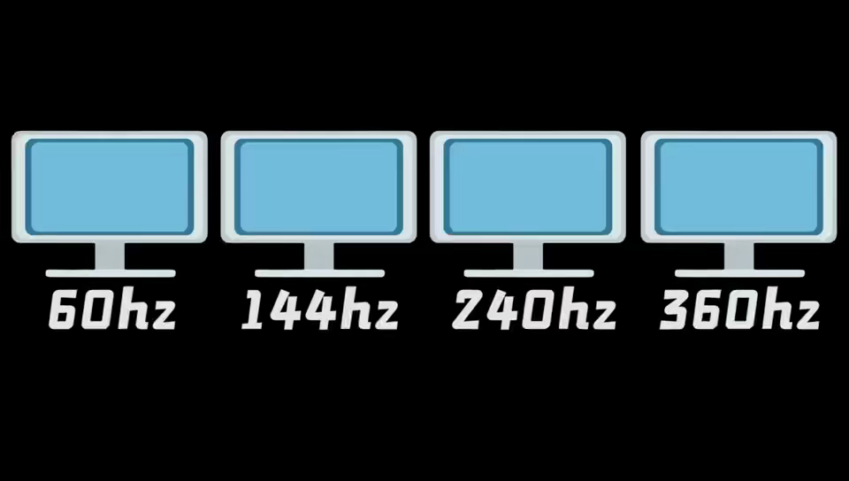
内容形式升级：硬核参数+多维视角
硬核参数 · 专业实测
多维视角 · 场景沉浸
60%
40%
拆解核心性能指标，通过多维度数据化对比与严苛测试，还原产品最真实
的性能表现，为用户提供客观、可信赖的决策依据。
从用户实际使用角度出发，展现产品在不同环境下的适配度与体验感，
增强用户代入感。
多维视角内容，可分为场景体验和创意实验
01 场景体验
02 创意实验
对标参考：请不要叫我测评君/野生测试猿：
视频链接：https://www.douyin.com/video/7529069363262016783
形式1
创意实验
形式2
视觉对比
形式3
创意视觉
（视频可播放）
Notes:
内容升级围绕「硬核参数+多维视角」搭建新框架，六成内容保留专业实测底色。
拆解产品核心性能指标，用多维度数据化对比和严苛测试，还原产品最真实性能表现，给用户拿出客观可信赖的决策依据。
四成内容新增多维视角的场景沉浸表达。
完全从用户实际使用角度出发，展现产品在不同环境下的适配度与体验感，大大增强用户代入感。
多维视角内容分成两类，一类是贴合用户日常的场景体验，另一类是打破常规的创意实验。
我们对标行业头部账号的成熟玩法，衍生出创意实验、视觉对比、创意视觉三种具体表达形式，让专业内容既有干货度又有观赏性。

Slide 17
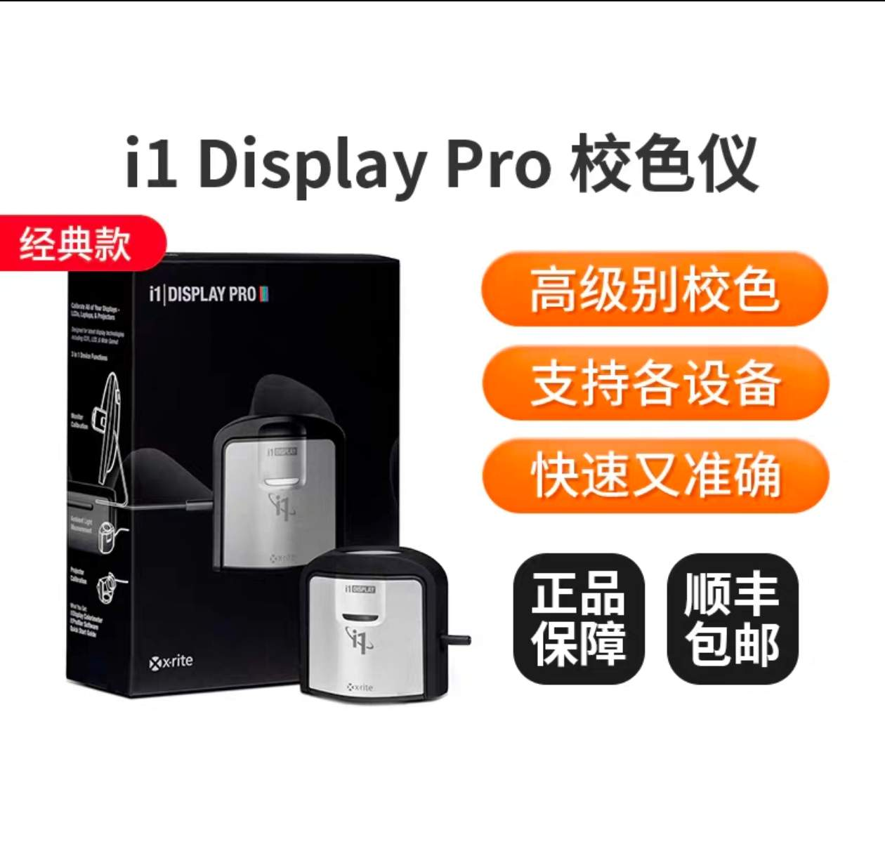


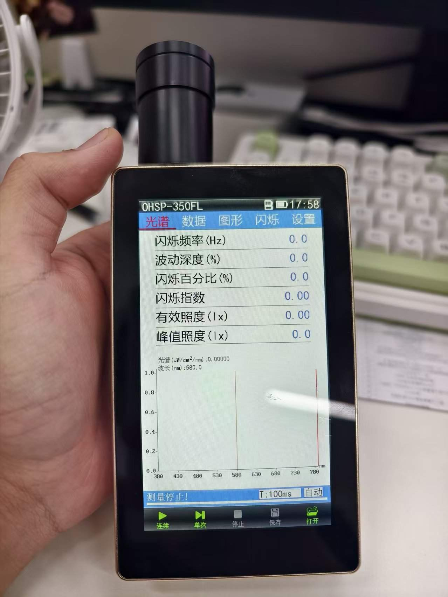

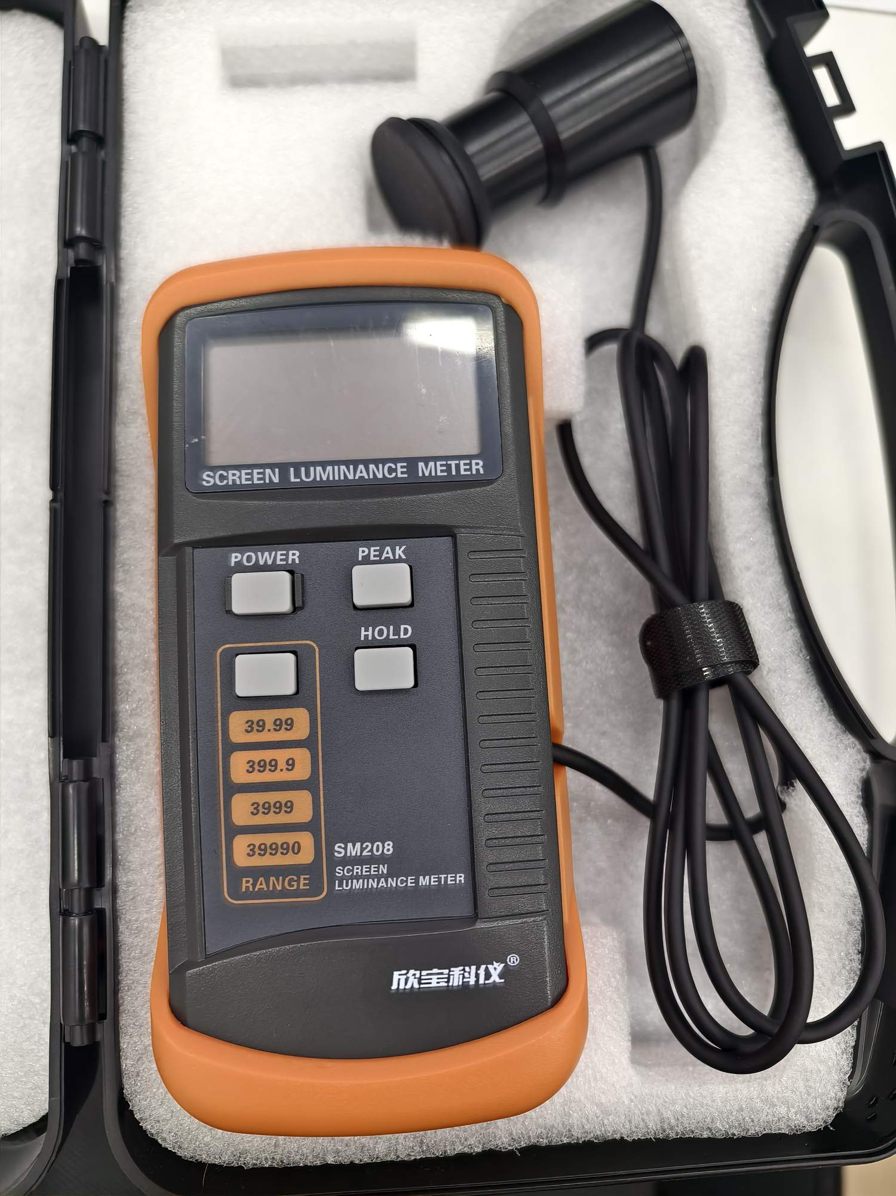
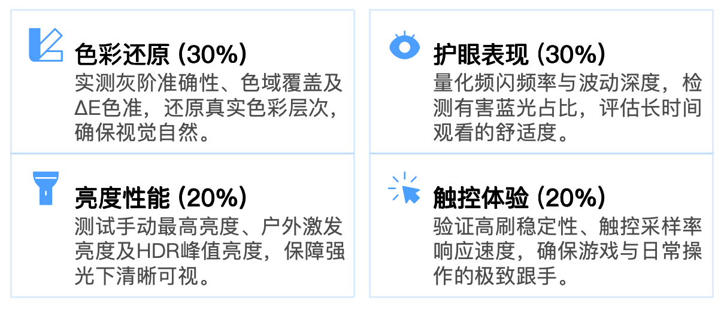
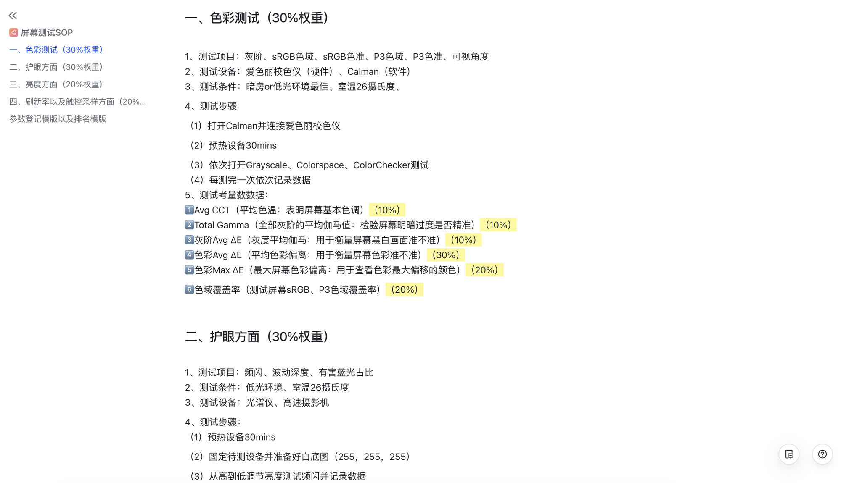
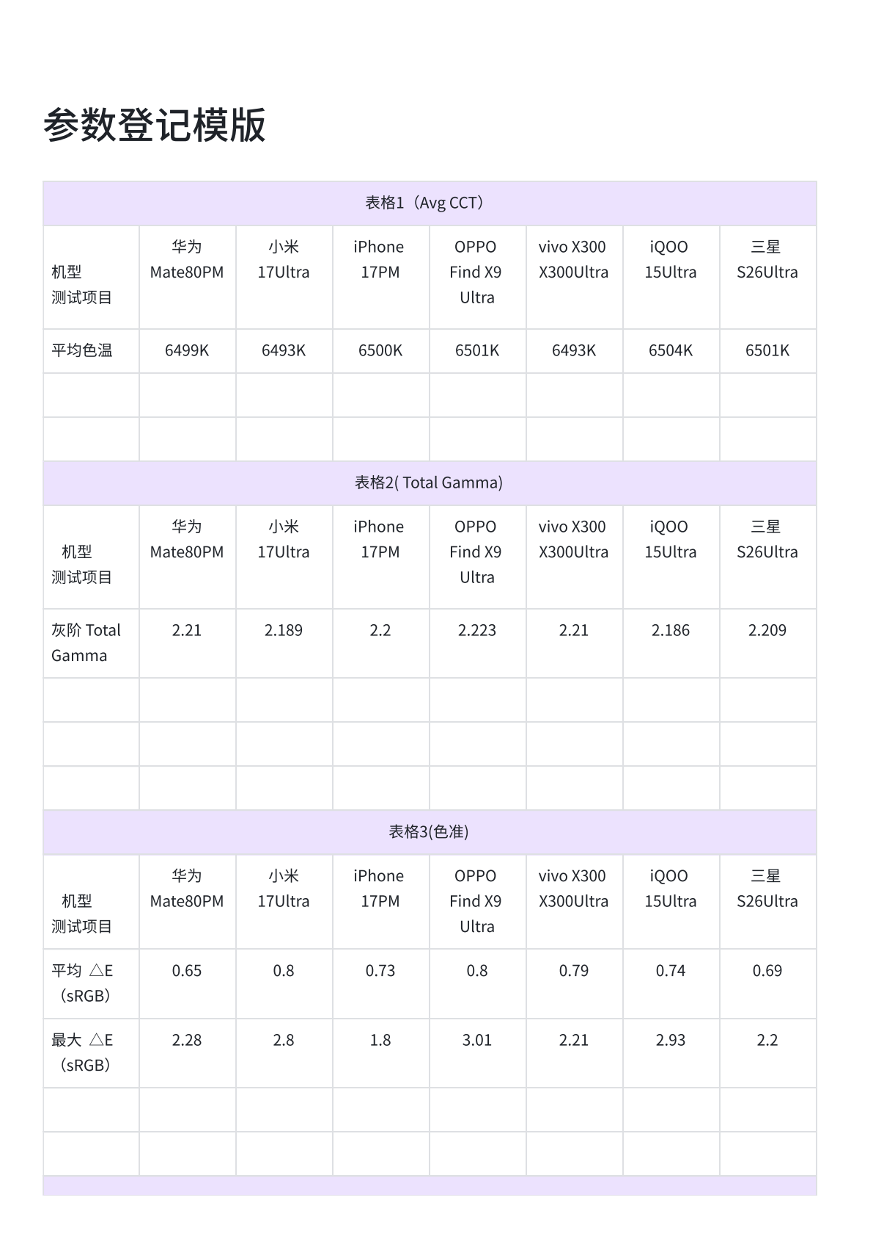
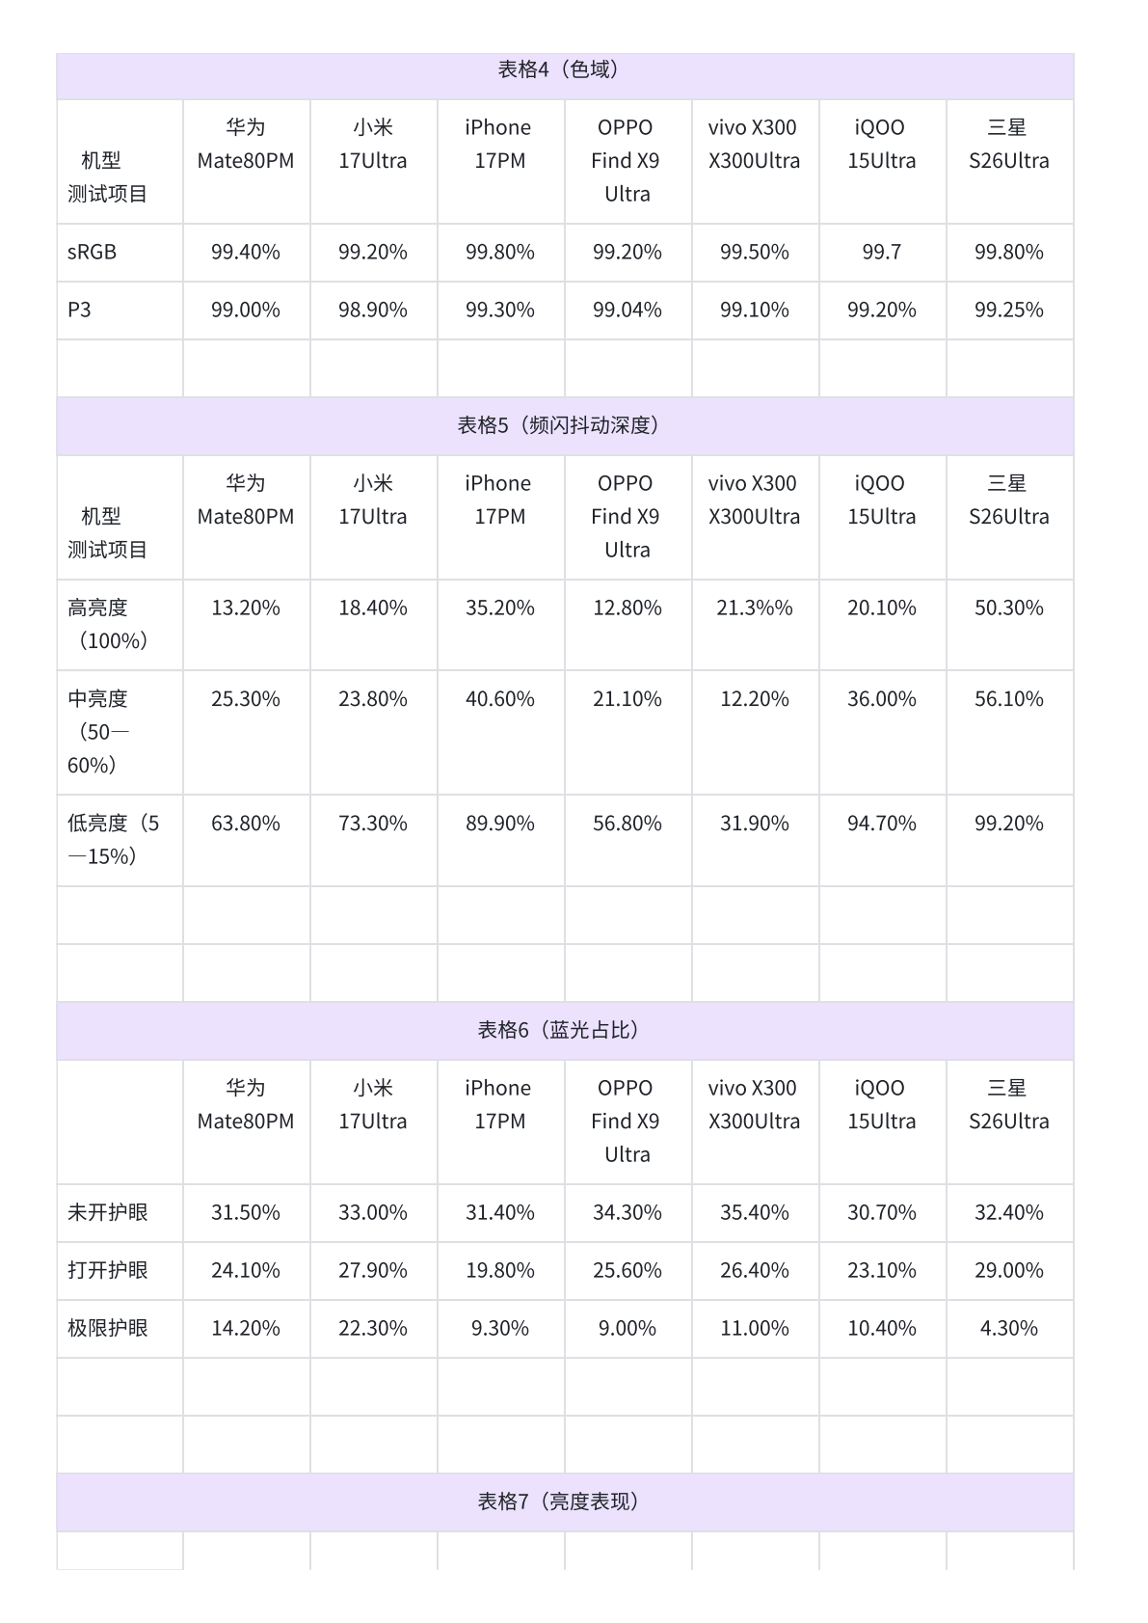
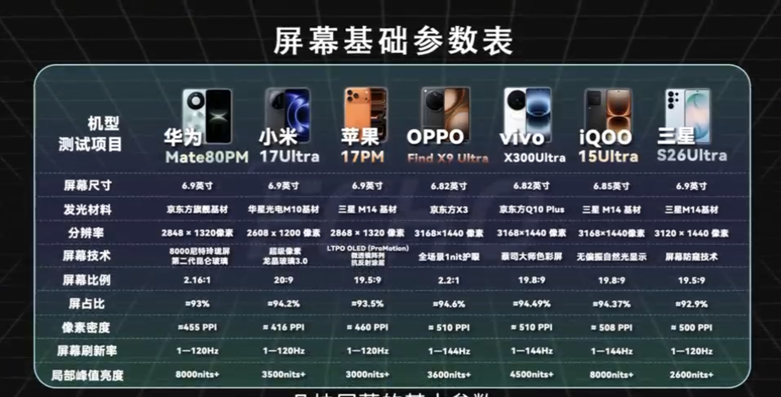
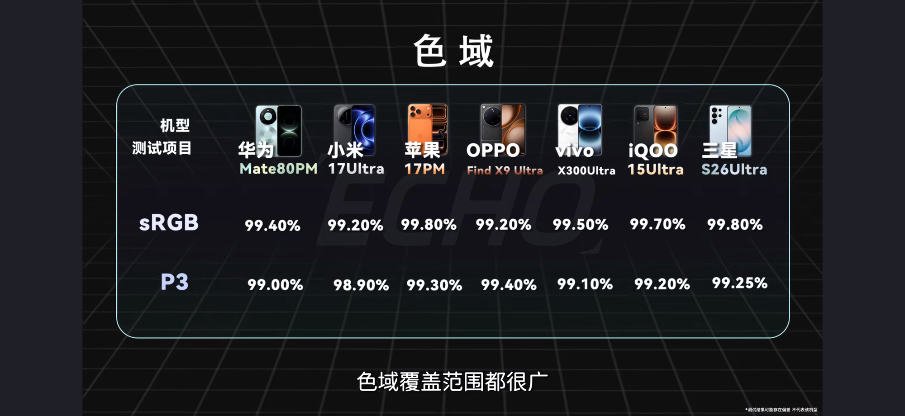
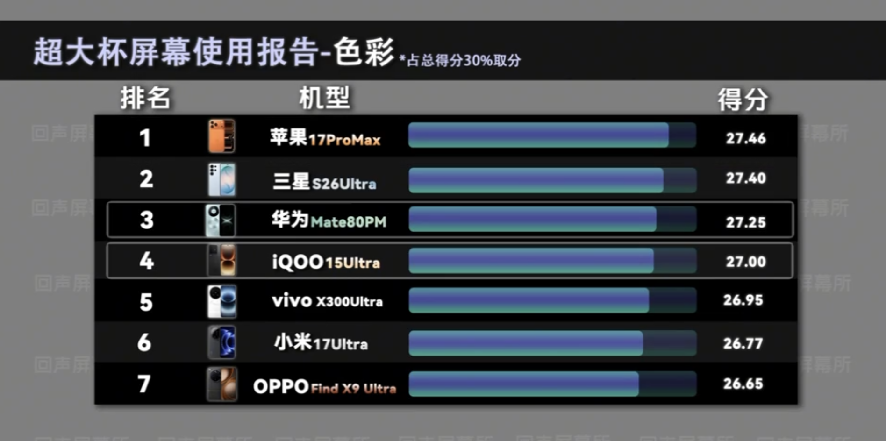
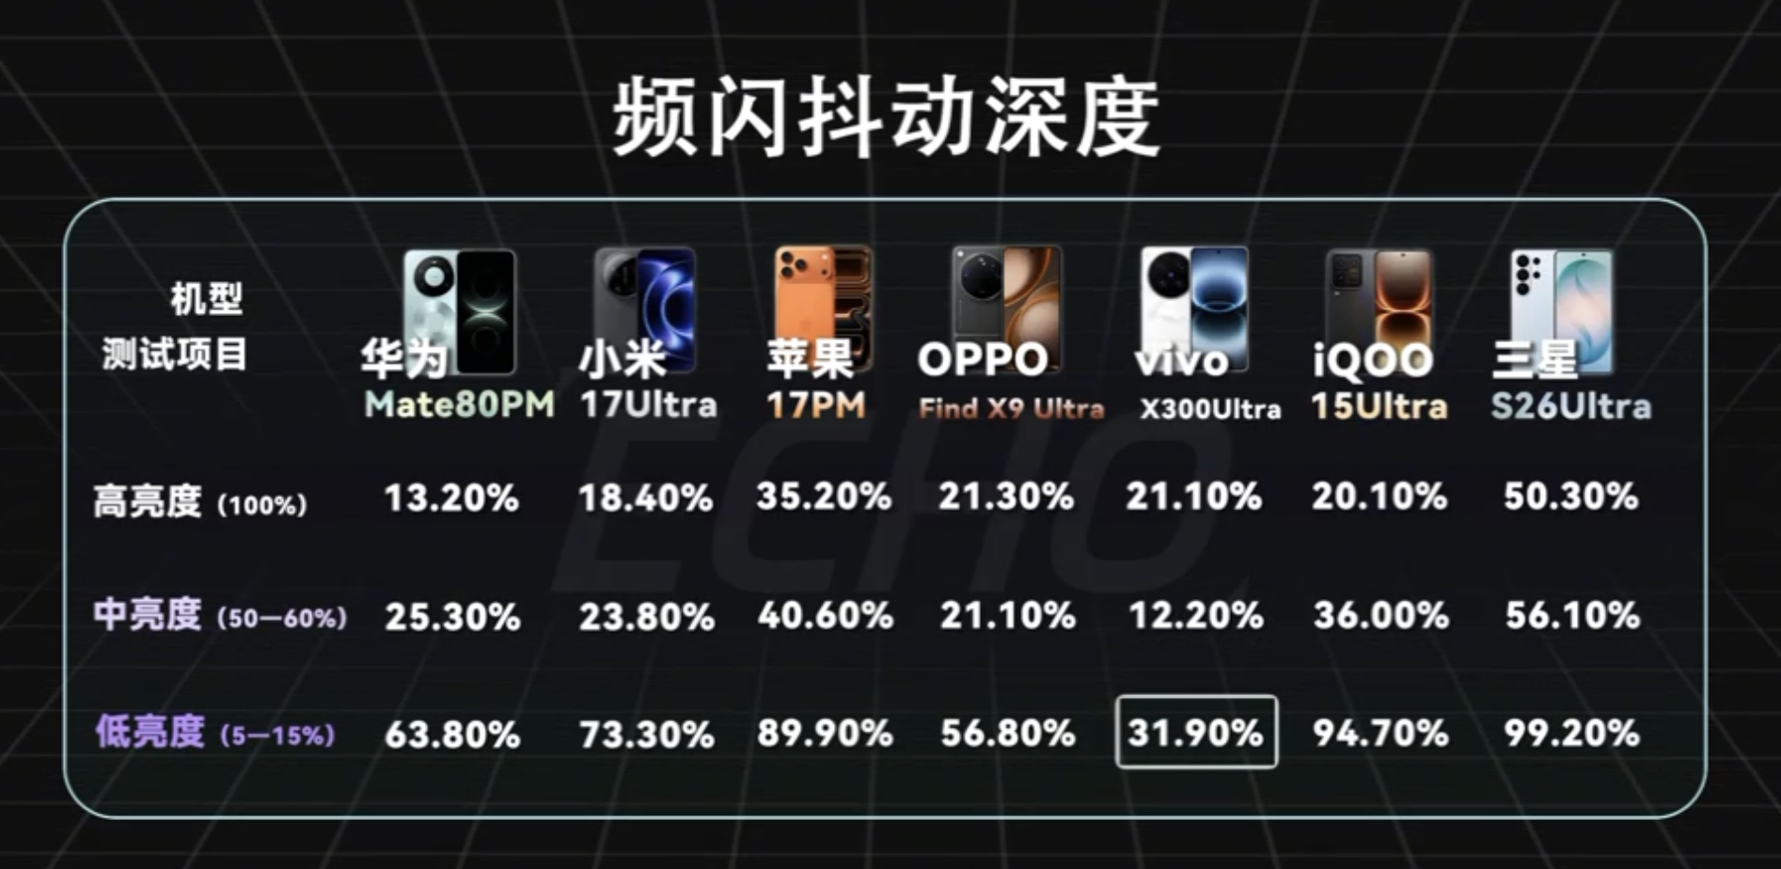
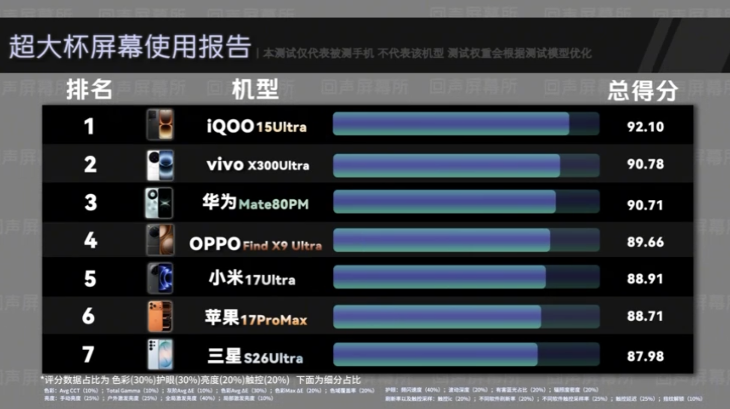
专业设备＋标准化执行SOP，让测试结论可复现、可对比、可沉淀
三层证据链：专业设备 → 执行标准 → 结果输出
01
专业设备
设备：i1 校色仪 / i1 Studio / Calman / 光谱仪 / 专业摄影设备/亮度测试仪
02
执行SOP
SOP：测试维度、测试标准与流程、结果录入与交叉复核
03
结果输出
输出：各维度数据参数及机型排名榜单
18

Slide 18

H1完成启动，首拆稀缺性与深度解析驱动增长——回声拆机少女
账号定位
女性反差硬件拆解
播放趋势（千次）
全网首拆 × 结构解析 × 真实体验验证
1万+
31条
粉丝沉淀
内容发布
+
完整发布页截图
粉丝趋势（千人）
X Fold6深拆
X Fold6开箱
现有优势
账号瓶颈
女性拆机形成差异化人设
增长依赖热门机型供给
全网首拆具备稀缺流量价值
深拆制作门槛高且产能低
结构解析建立基础专业信任
反差人设融合待提升
1–4月｜冷启动
5月｜调整
6–7月｜加速增长
产能不固定导致启动缓慢
优化选题制作，规律产出后表现提升
全网首拆、新品开箱带动播放与粉丝
19
Notes:
这一页先看回声拆机少女的H1结果。账号已经完成冷启动，并形成清晰的内容定位。
右侧两张趋势图分别呈现1—7月播放与粉丝变化，重点不是单月绝对值，而是识别增长由哪些内容节点驱动。
左侧三张图是TOP3证据位，汇报前替换为完整发布页截图，确保账号名与互动数据同时露出。
结论是定位已经被结果验证，下一步重点是降低单一热点或新品周期对增长的影响。

Slide 19
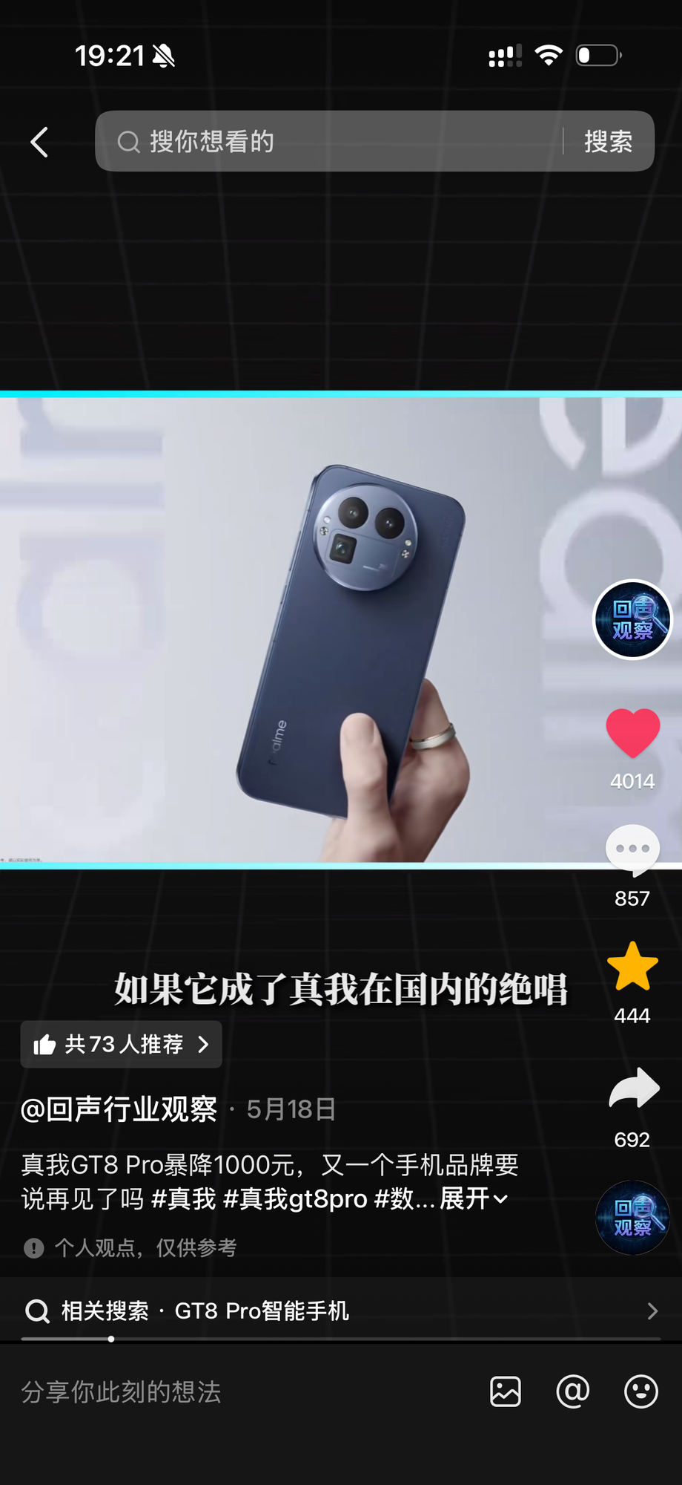

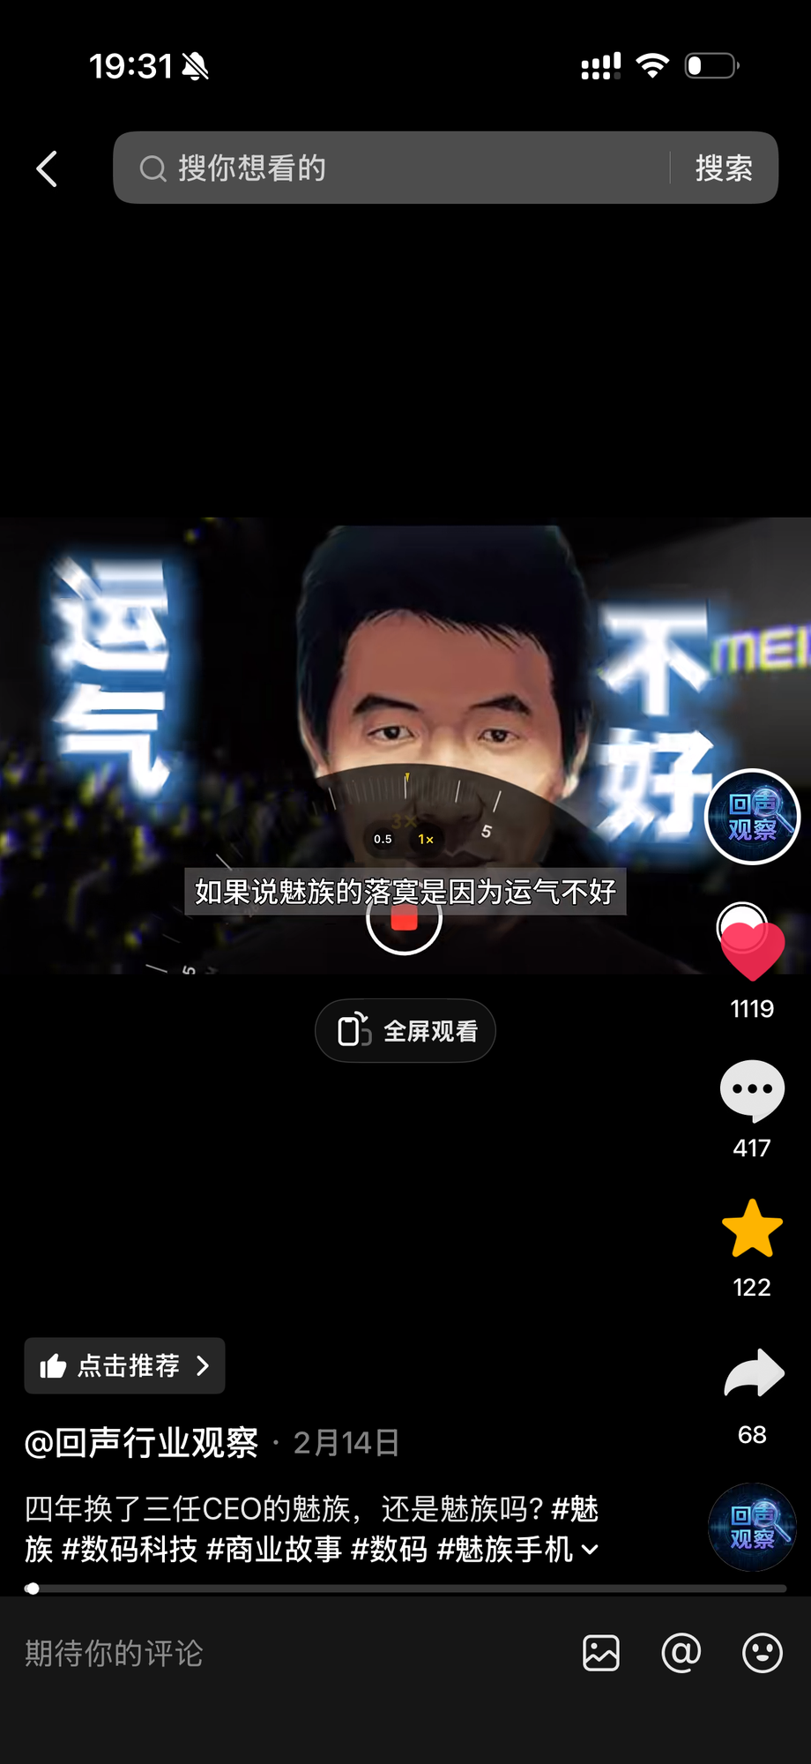
H1验证商业观察入口，沉淀1万+粉丝——回声行业观察
账号定位
品牌与行业商业观察
播放趋势（千次）
价格战 × 品牌命运 × 行业趋势
1万+
39条
粉丝沉淀
内容发布
粉丝趋势（千人）
31.9万
22.4万
20万
真我GT8 Pro暴降
魅族没了Flyme
魅族四年3任CEO
1–2月｜启动
3月｜拓宽
4–7月｜波动
价格战切入价格敏感人群
品牌故事打开泛商业受众
回归价格与争议，定位仍需收敛
22

Slide 20
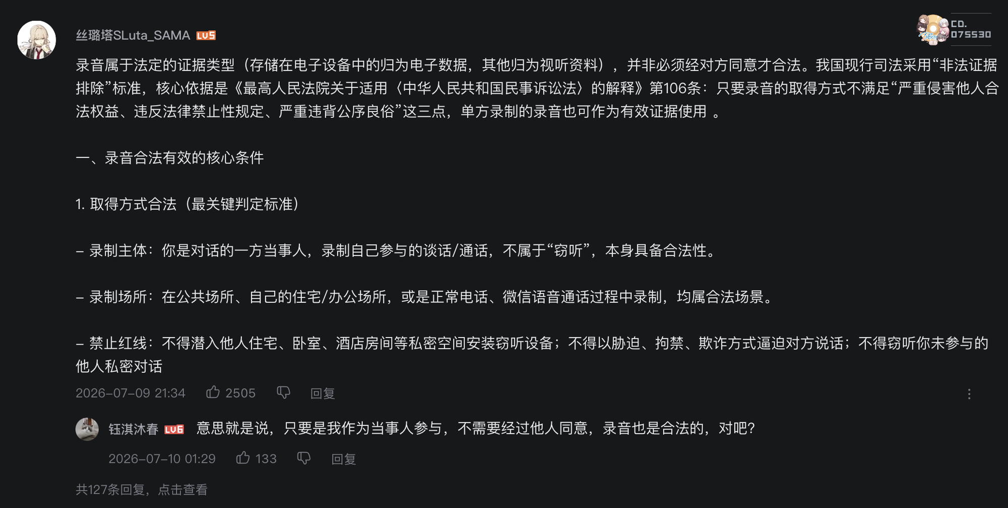
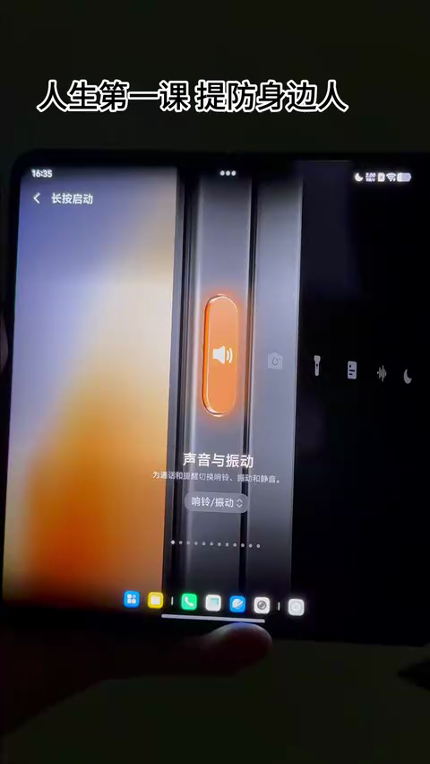
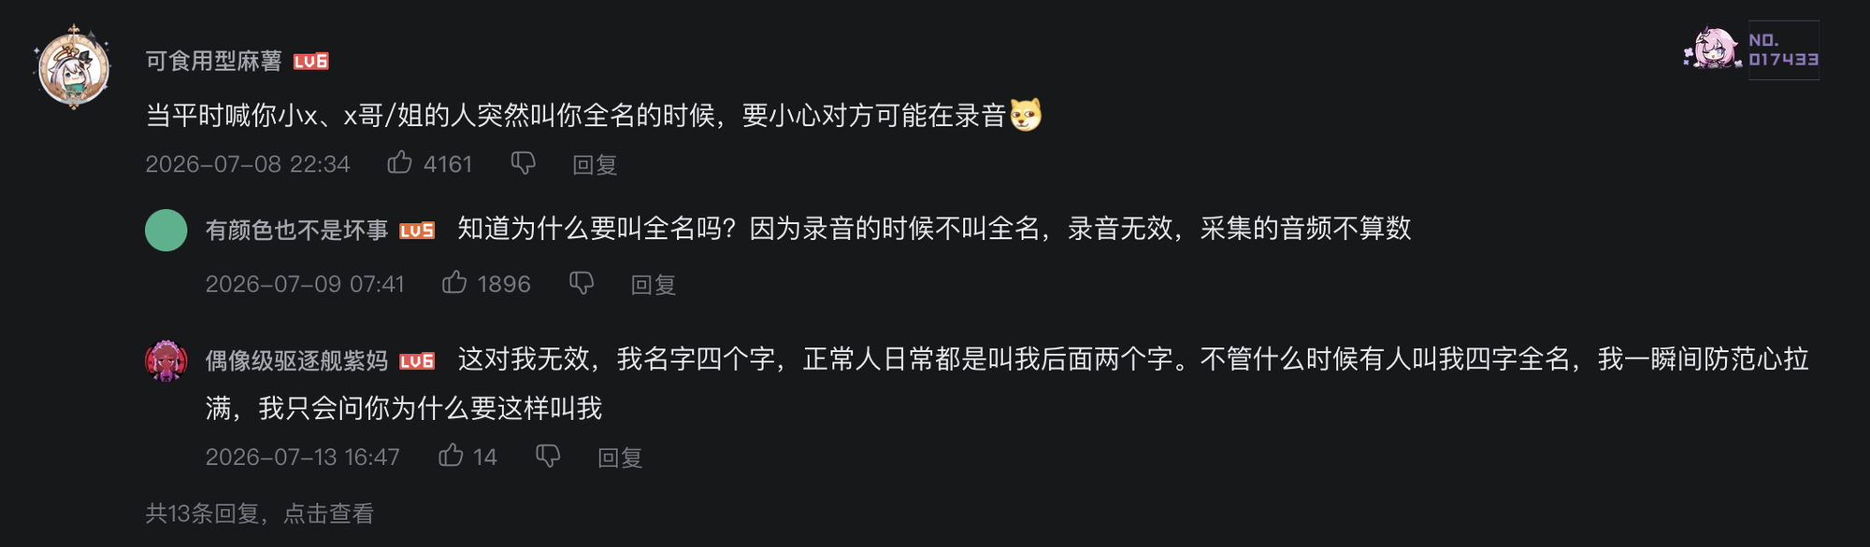
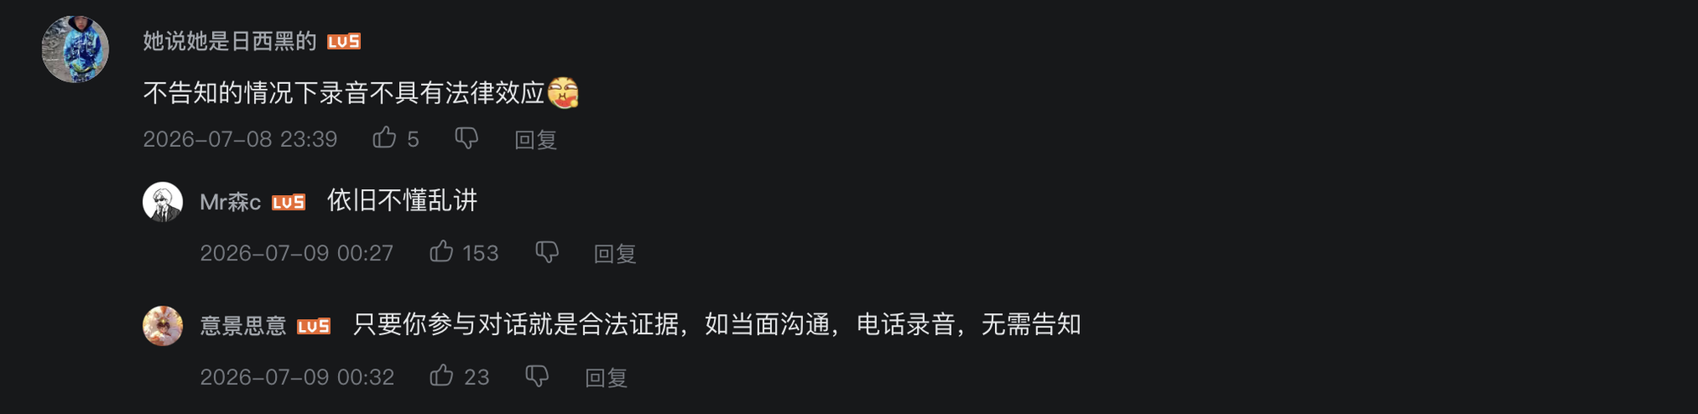
H1验证系统功能入口，沉淀1.1万+粉丝——回声系统测评
账号定位
手机系统体验与功能挖掘
播放趋势（千次）
隐藏功能 × 系统更新 × 实用技巧
1.1万+
31条
粉丝沉淀
内容发布
+
+
180w+
播放量
完整发布页截图
粉丝趋势（千人）
4.7w+
互动量
54%
完播率
人生第一课
X Fold6原子工作台
安卓集体涨价
B站链接：https://www.bilibili.com/video/BV1AKTR6VEF5/
案例结论
功能应用场景化＋情绪化
是垂直账号突破流量池的有效方式
1–2月｜启动
3月｜增长
4–7月｜波动回升
热点跟进完成初步验证
功能挖掘切中日常痛点
系统更新与新机内容带动增长
25
Notes:
回声系统测评聚焦手机系统体验与功能挖掘，主打隐藏功能发掘、系统更新解读、实用技巧分享。
H1阶段顺利完成冷启动，累计沉淀1.1万精准粉丝，发布内容31条，覆盖新机功能解读、行业热点分析等方向。
项目启动期在1-2月，靠跟进系统热点完成初步定位验证。3月迎来明显增长，精准切入日常用机痛点的功能挖掘内容广受好评。4-7月内容数据出现波动后逐步回升，依靠系统更新和新机功能内容拉动增长。
账号产出的X Fold6职场录音相关视频，拿下B站180万+播放、4.7万互动，完播率高达54%。
验证出垂直账号突破流量池的核心规律：功能应用场景化加情绪化表达，是撬动流量的有效方式。

Slide 21
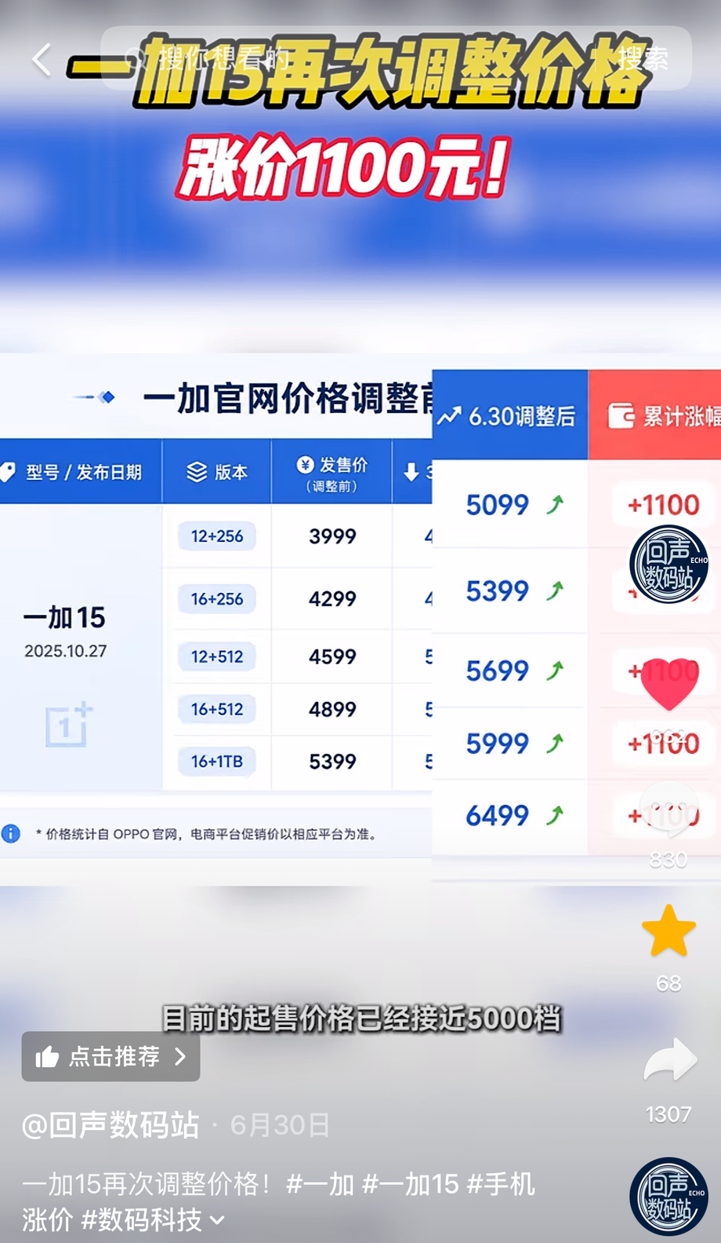

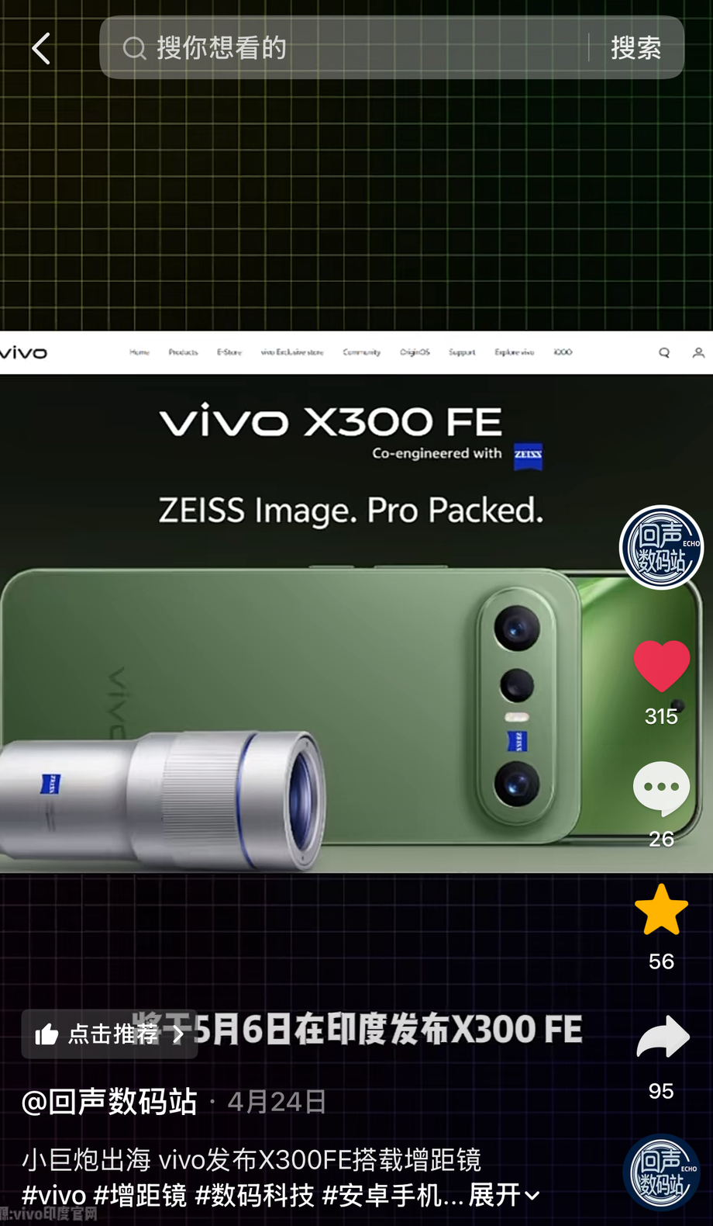
H1验证热点速报入口，粉丝达到6752——回声数码站
账号定位
数码热点速报站
播放趋势（千次）
价格变化 × 销量榜单 × 行业争议
6752
67条
粉丝沉淀
内容发布
2月｜启动
5月｜增长
6–7月｜回升
数据报告切入泛数码用户
新机与行业动态集中发布
销量、价格与争议话题带动增长
H2升级路径
账号定位
赛道升级
流量入口
9.7万
12.9万
6.8万
01
02
03
一加降价
小米流畅风波（视频号）
vivo X300FE
强化速报标签
建立固定栏目
绑定高频议题
数码热点速报站
数码快报＋销量周榜
价格、争议、销量
「从数据图表快报转向动态咨讯站，数据实现增长」
28
Notes:
第四个验证入口是面向数码热点内容的回声数码站。
目前账号沉淀粉丝6752位，累计发布67条内容，已经跑出三条播放破六万的爆款内容，一加降价拿下9.7万播放，小米流畅风波、vivo X300FE也分别拿到12.9万和6.8万播放。
账号增长路径清晰，2月启动用数据报告切入泛数码用户，5月靠新机和行业动态集中发布实现增长，6到7月依托销量、价格与争议话题重回增长轨道。
后续升级围绕三个核心方向展开。账号端强化数码热点速报站标签，赛道端新增数码快报和销量周榜两个固定栏目，流量端牢牢绑定价格、争议、销量这三个用户关注度最高的高频议题。
我们把账号从单纯的数据快报，转向动态资讯站，就能拿到更稳定的增长。

